Slide 1
Ontdek de Universiteit Leiden

Slide 2

Eerste universiteit van Nederland
Opgericht in 1575 door Willem van Oranje
Ons motto
Praesidium Libertatis: Bolwerk van Vrijheid
Notes:
Universiteit Leiden is al eeuwenlang verbonden met Huis van Oranje, gesticht door Willem van Oranje. De legende gaat dat de Leidse bevolking mocht kiezen: belastingvrijheid of een universiteit. In ons logo staat Minerva, godin van de wijsheid, met een schild en een boek. Hier op de foto ziet u Minerva verbeeld door fotograaf Erwin Olaf. (https://www.universiteitleiden.nl/over-ons/profiel/historie)
De Universiteit Leiden heeft vrijheid van geest denken en meningsuiting hoog in het vaandel. We dragen daarom al eeuwenlang ons motto uit: Bolwerk van Vrijheid. Nelson Mandela, Winston Churchill en toenmalig Koningin Beatrix kregen eredoctoraten voor de verdediging van de vrijheid. (https://www.universiteitleiden.nl/over-ons/profiel)

Slide 3
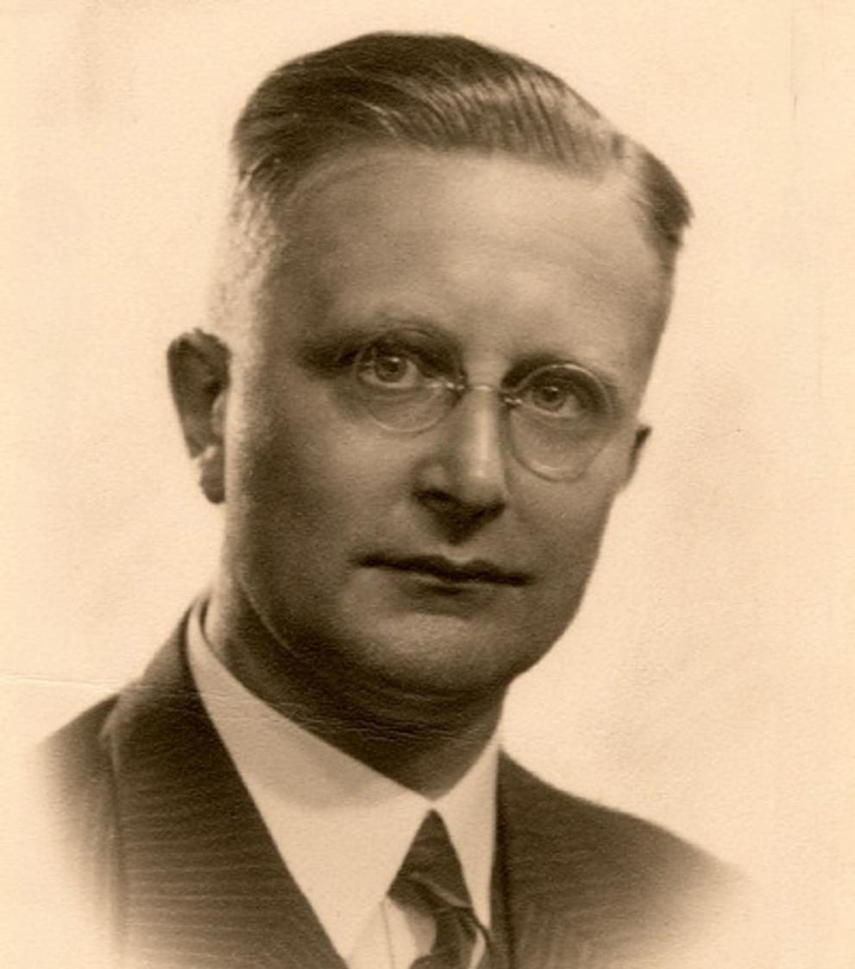
Rudolph Cleveringa
1940
Protestrede tegen ontslag Joodse hoogleraren
Nu
Jaarlijkse Cleveringa-oratie en bijeenkomsten met alumni
Notes:
Ook de Leidse rechtsgeleerde Rudolph Cleveringa hield ons motto hoog, met zijn toespraak waarin hij protesteerde tegen het ontslag van zijn joodse collega’s. De universiteit werd gesloten, een van de beroemdste verzetsstrijders was “Soldaat van Oranje” Erik Hazelhoff Roelfzema. We gedenken ook de slachtoffers van de oorlog.
We herdenken Rudolph Cleveringa jaarlijks op 26 november, met de oratie van de Cleveringahoogleraar en bijeenkomsten met alumni over de hele wereld.
Overzicht van Cleveringahoogleraren:
(https://www.universiteitleiden.nl/dossiers/de-universiteit-en-de-oorlog/cleveringaleerstoel)

Slide 4
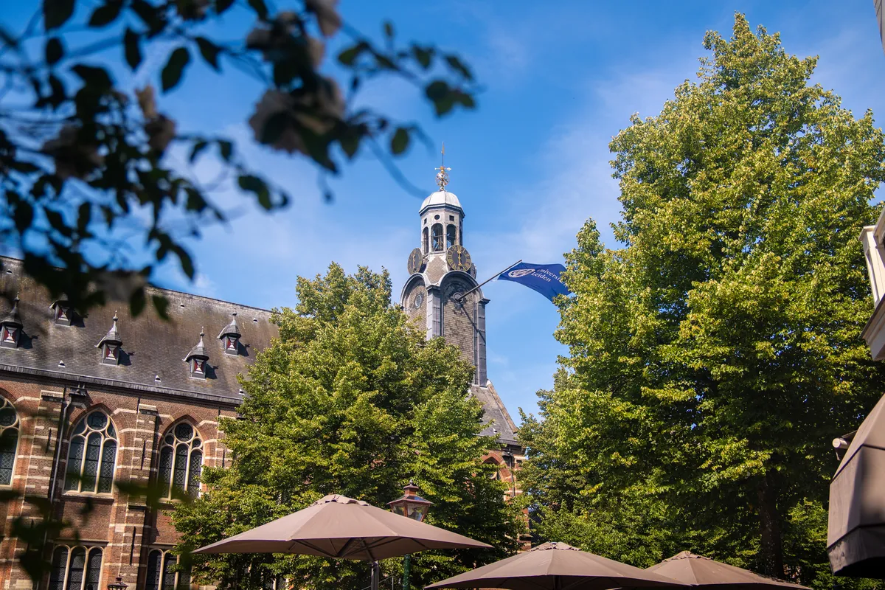
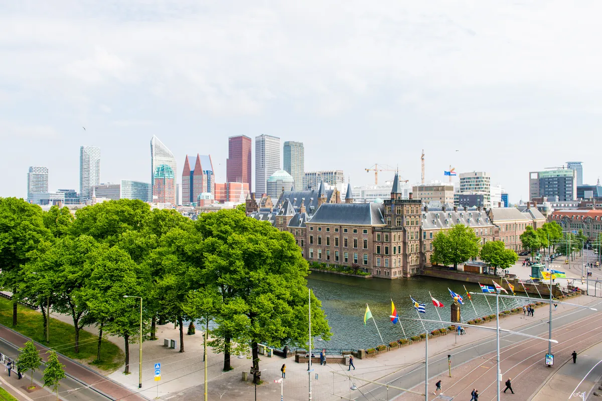
In twee steden, in een uniek ecosysteem
Medical Delta
Leiden-Delft-Erasmus Universities
Key Region Leiden
Campus Den Haag
Leiden Kennisstad
Leiden Bio Science Park
Unmanned Valley
Leiden
Den Haag
NL Space Campus
Ministeries en ambassades
Spin-offs en startups
Regionale en lokale overheden
Bedrijfsleven
Musea, cultuur en erfgoed
Internationale
organisaties
Vrede, recht en veiligheid
Notes:
LDE
De Universiteit Leiden, TU Delft en Erasmus Universiteit Rotterdam werken sinds 2012 inter- en transdisciplinair samen in onderzoek, onderwijs en bedrijfsvoering binnen de strategische alliantie Leiden-Delft-Erasmus Universities.
Leiden-Delft-Erasmus werkt met een grote groep organisaties samen in verschillende variaties. Zo zijn organisaties onder meer betrokken via partnerschappen en adviesraden van LDE centres. Maar ook in het onderwijs: overheden, bedrijven en andere organisaties zijn bijvoorbeeld opdrachtgevers van cases. Met sommige organisaties wordt langdurig samengewerkt.
https://www.leiden-delft-erasmus.nl/
Medical Delta
Medical Delta is in 2006 opgericht door de drie universiteiten (TU Delft, Universiteit Leiden en Erasmus Universiteit Rotterdam) en de twee UMC’s (LUMC en Erasmus MC) in de provincie Zuid-Holland. Sinds 2018 zijn ook vier hogescholen in de provincie aangesloten (De Haagse Hogeschool, Hogeschool InHolland, Hogeschool Rotterdam en Hogeschool Leiden.
Kenmerkend voor de wetenschappelijke programma’s van Medical Delta is de multidisciplinaire samenwerking tussen clinici en technologen. Dankzij de inbreng van hogescholen, het bedrijfsleven, zorginstellingen en overheden en met de inzet van de Living Labs zijn het stuk voor stuk programma's met impact. Impact op de mens, op de zorg, op kennisontwikkeling en op de regio.
https://www.leiden-delft-erasmus.nl/nl/centres/medical-delta
Leiden Kennisstad
De Universiteit Leiden, Leids Universitair Medisch Centrum (LUMC), Hogeschool Leiden en gemeente Leiden spraken in 2017 af om gedurende 4 jaar intensiever met elkaar te gaan samenwerken en extra vaart te geven aan de verdere ontwikkeling van ‘Leiden Kennisstad’. Na evaluatie van het project is de aanbeveling om de samenwerking voort te zetten, op basis van deze 3 thema’s.
Gezondheid & Welzijn
Biodiversiteit & Duurzaamheid
Cultureel Erfgoed
Met deze drie thema’s bouwen we voort op de bestaande sterktes van de stad en sluiten we aan op de grote maatschappelijke vraagstukken die voor ons liggen en (inter)nationaal geadresseerd worden. De thema’s moeten in samenhang bezien worden om elkaar te versterken.
Key Region Leiden
Key Region Leiden, de opvolger van het samenwerkingsverband Economie071), is een publiek-private samenwerking waarin drie toonaangevende innovatieclusters de kern vormen
Samen vormen zij de zogeheten kennisas Leiden–Katwijk–Noordwijk:
Leiden Bio Science Park (LBSP) – Gericht op bioscience, gezondheid en biotechnologie.
NL Space Campus (in Noordwijk) – Gericht op ruimtevaarttechnologie en satellietdata.
Unmanned Valley (in Katwijk/Valkenburg) – Gericht op onbemande systemen, sensoren en drone-technologie
NL Space Campus is de ontmoetingsplaats voor de (inter)nationale ruimtevaartsector, met ESA ESTEC en de universiteiten van Leiden - Delft - Erasmus
als belangrijke kennispartners
De Universiteit Leiden is gevestigd in twee steden, Leiden en Den Haag, in het hart van Nederland, dicht bij internationale luchthaven Schiphol, nabij de kust en grote steden. In het hart van Europa.
Leiden
Historische binnenstad
130.000 inwoners
Stad van ontdekkingen
Leiden Bio Science Park
Binnenstadcampus
Musea
6 van de 7 faculteiten en ca. 35.000 studenten
Leiden is stad van ontdekkingen. De Universiteit drukt al meer dan 450 jaar een stempel op deze stad, met twee campussen, die 6 faculteiten huisvesten: Rechten, en Geesteswetenschappen in de binnenstad, Geneeskunde, W&N, Sociale wetenschappen en Archeologie rondom het Leiden Bio Science Park. Veel musea in Leiden zijn nauw verbonden aan de Leidse universiteit. 6 op de 7 van onze studenten studeert in Leiden, vele wonen er ook.
Den Haag
Regeringsstad, internationale organisaties en ambassades​
570.000 inwoners​
Internationale stad van
Vrede, Recht en Veiligheid​
Campus Den Haag​
30 musea​
7 faculteiten en ruim 7.000 studenten
Sinds 1997 is de universiteit ook gevestigd in Den Haag, de derde stad van Nederland, die voor onze komst geen universiteit had. De Universiteit Leiden is daarmee één universiteit in twee steden. Alle 7 faculteiten zijn in Den Haag vertegenwoordigd. De faculteit Governance & Global Affairs is als enige alleen in Den Haag gevestigd. De strategie van de Campus Den Haag sluit nauw aan op het profiel, van Den Haag als stad van Vrede, Recht en Veiligheid, en het grootstedelijke, nationale en internationale karakter van de hofstad. Er komen relatief veel studenten uit het buitenland.

Slide 5
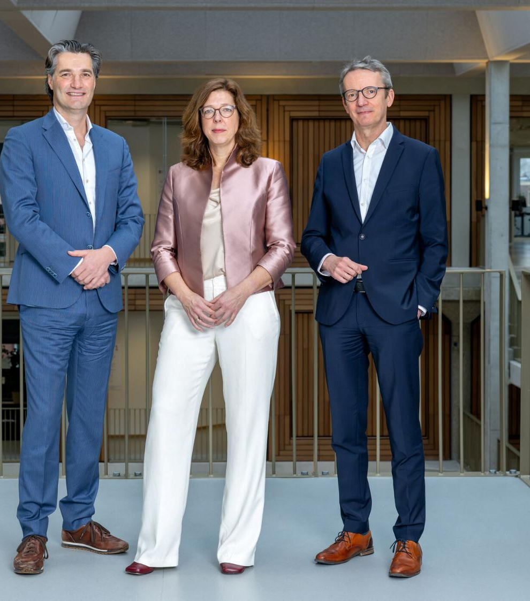
Raad van Toezicht
College van Bestuur
Universiteitsraad
Faculteiten
Archeologie
Geesteswetenschappen
Geneeskunde/LUMC
Governance and Global Affairs
Rechtsgeleerdheid
Sociale Wetenschappen
Wiskunde en Natuurwetenschappen
Interfacultaire instituten
Expertisecentra/ondersteunende diensten
Bestuursbureau
Notes:
Op de foto het College van Bestuur van de Universiteit Leiden. Vlnr: Timo Kos (vicevoorzitter), Sarah de Rijcke (rector magnificus), Luc Sels (voorzitter).
In het schema ziet u in grote lijnen de inrichting van onze organisatie.
De Universiteit is verdeeld over 7 faculteiten. Deze zijn alle gevestigd in Leiden én Den Haag.
Een instituut valt onder een faculteit. Universiteit Leiden 36 instituten, waarvan 4 interfacultair.
https://www.universiteitleiden.nl/over-ons/bestuur/college-van-bestuur
https://www.universiteitleiden.nl/jaarverslag

Slide 6
Faculteiten
Archeologie
Geesteswetenschappen
Geneeskunde/LUMC
Governance and Global Affairs
Rechtsgeleerdheid
Sociale Wetenschappen
Wiskunde en Natuurwetenschappen
Notes:
De Universiteit Leiden heeft zeven faculteiten, gevestigd in Leiden én Den Haag. Binnen deze faculteiten is het wetenschappelijk onderzoek ondergebracht in diverse gespecialiseerde onderzoeksinstituten. De Universiteit Leiden heeft 36 instituten, waarvan 4 interfacultair.
https://www.organisatiegids.universiteitleiden.nl/faculteiten-en-instituten

Slide 7
9 instituten in het buitenland
Rome
Koninklijk Nederlands Instituut in Rome (KNIR)
Florence
Nederlands Interuniversitair Kunsthistorisch Instituut (NIKI)
St. Petersburg
Nederlands Instituut in St. Petersburg (NIP)
Athene
Nederlands Instituut in Athene (NIA)
Istanbul
Nederlands Instituut in Turkije (NIT)
Rabat
Nederlands Instituut Marokko (NIMAR)
Caïro
Nederlands-Vlaams Instituut in Caïro (NVIC)
Nairobi
Nuvoni Centre for Innovation Research (LDE)
Jakarta
Koninklijk Nederlands Instituut voor Taal-, Land- en Volkenkunde (KITLV)
St. Petersburg
St. Petersburg
St. Petersburg
St. Petersburg
St. Petersburg
St. Petersburg
St. Petersburg
St. Petersburg
St. Petersburg
Notes:
Studenten en medewerkers van de Universiteit Leiden kunnen 9 instituten in het buitenland bezoeken, om daar te werken aan hun proefschrift, een minor te volgen, samen te werken met wetenschappers in het gastland en om onderzoek uit te voeren en de resultaten daarvan te delen.
KITLV Jakarta
Nederlands Instituut Marokko (NIMAR)
Nederlands-Vlaams Instituut in Caïro (NVIC)
Nuvoni Center for Innovation Research in Nairobi
Netherlands Institute in Turkey (NIT)
Koninklijk Nederlands Instituut in Rome (KNIR)
Nederlands Interuniversitair Kunsthistorisch Instituut (NIKI)
Nederlands Instituut in Athene (NIA)
Nederlands Instituut in St. Petersburg (NIP)

Slide 8
De universiteit in cijfers
2
steden
7
faculteiten
6.400
medewerkers
51
bachelors
83
masters
33.500
studenten
156.000
alumni
120
nationaliteiten
16
Nobelprijzen
tot nu toe
Notes:
Cijfers uit jaarverslag 2025
Exacte aantallen studenten en medewerkers
Studenten: 33.494
Medewerkers: 6.359

Slide 9
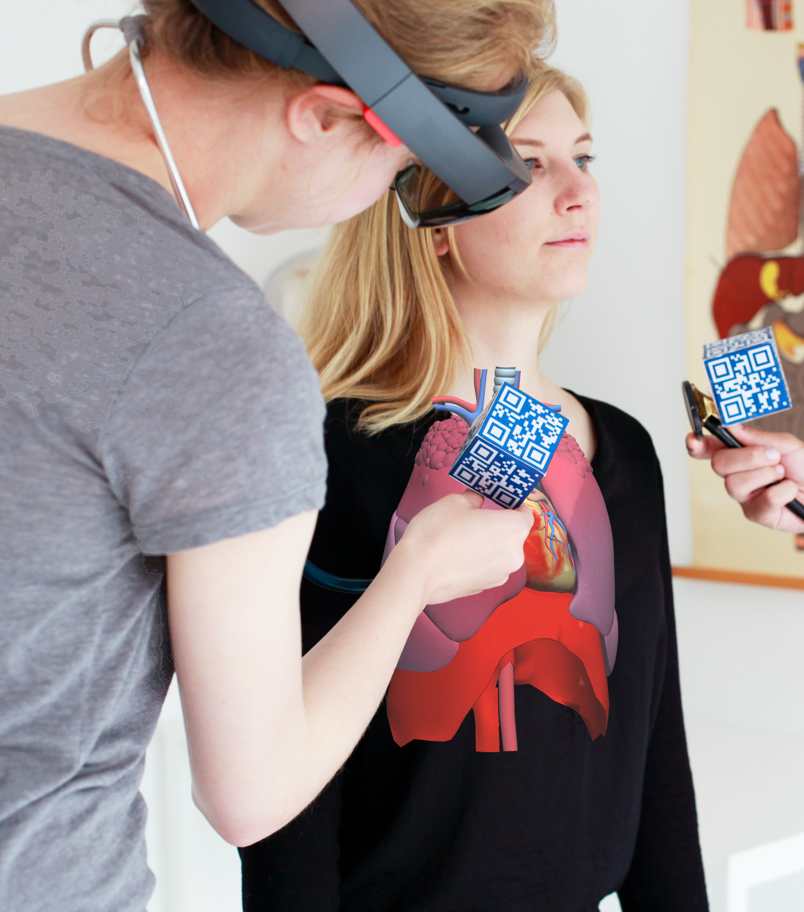
Internationaal toponderzoek
Fundamenteel onderzoek op topniveau
Interdisciplinaire samenwerking
Impact op de samenleving
Internationaal georiënteerd
Vernieuwend onderwijs
Mono-, multi- en interdisciplinair
Focus op vaardigheden voor de 21e eeuw
Maatschappelijk relevant
Innovatief gebruik van technologie
Notes:
ONDERZOEK
Ons onderzoek, in 36 onderzoeksinstituten, bestrijkt een breed spectrum.
Ons bèta-onderzoek bijvoorbeeld strekt zich uit van sterrenkunde tot nanotechnologie. We bestuderen plaatselijke problematiek, bijv grootstedelijk onderzoek in Den Haag, en mondiale kwesties, zoals kinderrechten. Onze faculteit Geesteswetenschappen bestudeert wereldwijd talen, culturen en samenlevingen. Onze archeologen gaan terug in de tijd, onze terrorismedeskundigen onderzoeken een actueel probleem.
Veel vraagstukken van onze tijd zijn te complex om vanuit één wetenschapsgebied op te kunnen lossen. Wanneer wetenschappers uit allerlei vakgebieden hun krachten bundelen, kan dat fantastische inzichten en oplossingen opleveren.
De resultaten van ons onderzoek hebben invloed op de samenleving. Met kennis proberen we de samenleving te verbeteren en een bijdrage leveren aan maatschappelijk debat en politieke beleidsvorming.
ONDERWIJS
De universiteit biedt een breed palet van mono-, multi- en interdisciplinaire opleidingen. Met onze minoren geven we studenten de kans om een multi-disciplinair profiel te ontwikkelen. Onze nieuwe opleidingen hebben vaak een sterk interdisciplinair karakter.
De universiteit stimuleert studenten om over de grenzen van hun eigen vakgebied heen te kijken. Er zijn diverse interdisciplinaire minors en opleidingen (zoals International Studies) die verschillende disciplines combineren. Dit sluit aan bij de complexe problemen in de wereld, die zelden vanuit één enkele discipline op te lossen zijn.
De Universiteit Leiden integreert steeds meer digitale leermiddelen in het onderwijs. Dit gaat verder dan alleen het aanbieden van online colleges; denk aan interactieve simulaties, virtuele practicumomgevingen en online samenwerkingstools.
Naast inhoudelijke, op wetenschappelijk onderzoek gestoelde kennis, legt Leiden een sterke nadruk op de ontwikkeling van vaardigheden zoals probleemoplossend vermogen, samenwerking, communicatie en kritische reflectie. Deze vaardigheden zijn essentieel in de snel veranderende arbeidsmarkt en maatschappij, en de expliciete integratie ervan in het curriculum is vernieuwend.
Veel opleidingen en onderzoeksprojecten hebben een duidelijke link met maatschappelijke uitdagingen. Studenten worden aangemoedigd om na te denken over de impact van hun werk op de samenleving en oplossingen te zoeken voor actuele vraagstukken. Dit draagt bij aan een betekenisvolle leerervaring.

Slide 10
Interdisciplinair onderzoek en onderwijs
Samenwerking tussen disciplines, door wetenschappers in hun onderzoek en docenten in hun onderwijspraktijk.
Notes:
Interdisciplinair werken, oftewel wanneer wetenschappers uit zeer diverse gebieden met elkaar samenwerken in één onderzoeks- of onderwijsproject, is een belangrijke manier om antwoorden te vinden op de grote, complexe problemen van onze tijd.
https://www.universiteitleiden.nl/onderzoek/organisatie-van-ons-onderzoek/interdisciplinair-onderzoek

Slide 11

Profiel Universiteit Leiden
15 thema’s in 5 domeinen
De mens in de wereld | Veerkrachtige en lerende samenleving | Technologie en maatschappij | Vrede, recht, democratie en bestuur | Gezondheid en levensweten-schappen
Talen, culturen en wereldbeeld Erfgoed Migratie | Ongelijkheid Generatie van de toekomst Sociale transities | Duurzaamheid en biodiversiteit Quantum en space AI voor mens, maatschappij en wetenschap | Veiligheid en cybersecurity Vertrouwen ten tijde van polarisatie Geopolitiek in Europa en de wereld | Regeneratieve geneeskunde Gezondheid en welzijn Geneesmiddelen­ontdekking en ‑ontwikkeling
Notes:
De Universiteit Leiden is een internationaal georiënteerde en brede universiteit. We onderscheiden deze vijf wetenschapsdomeinen waarbinnen ons onderzoek en onderwijs plaatsvindt.
https://universiteitleiden.nl/onderzoek

Slide 12
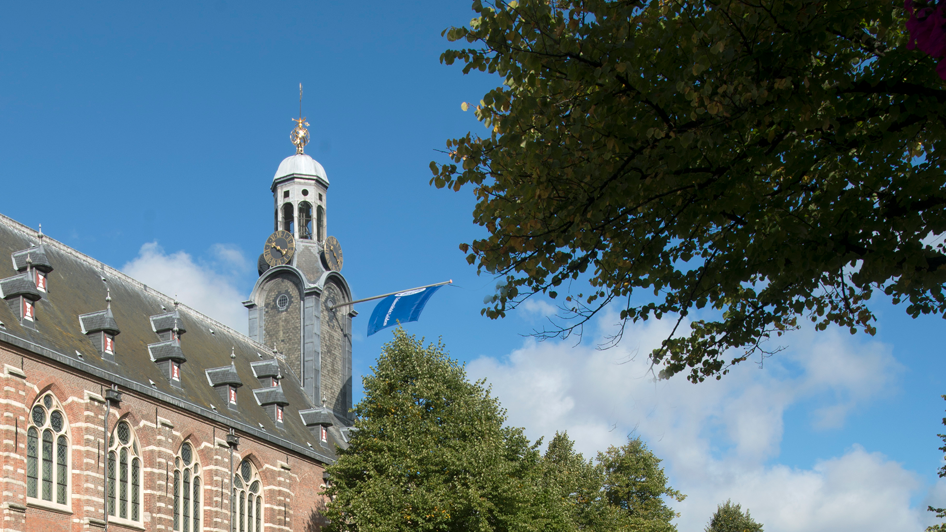
Strategie

Slide 13
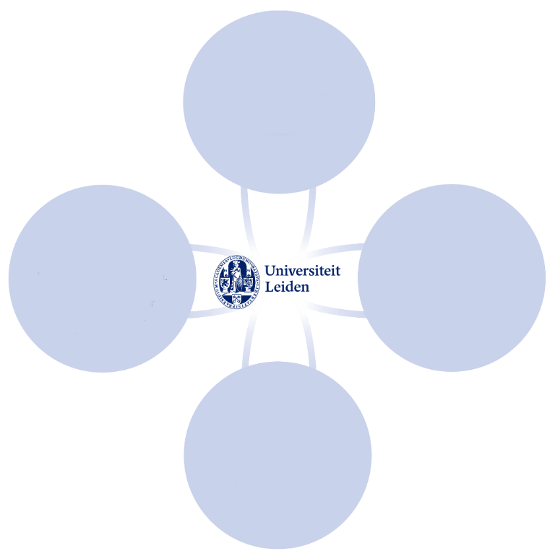
Vernieuwen en verbinden
Strategisch plan 2022-2027
Ruimte voor vernieuwing
Toonaangevend interdisciplinair onderzoek en onderwijs
Verbindend
Toekomstgerichte ontwikkeling van studenten
Een gezonde, betrokken en lerende gemeenschap
Vernieuwend
Verantwoordelijk
Meer waarde via strategische samenwerking
Ruim baan voor talent en ontplooiing
Vrij
Notes:
Strategisch Plan 2022-2027. Zie strategischplan.universiteitleiden.nl
Vernieuwend
Op zoek naar nieuwe kennis en inzichten. Beter maken wat beter kan. Grenzen verleggen. Nieuwsgierig zijn naar elkaar en naar het onbekende.
Verbindend
Onderdeel zijn van een groter geheel. Samen succesvol zijn. Luisteren, naar elkaar en naar de samenleving. Actief bijdragen.
Vrij
Onafhankelijk bevragen. Ruimte voor verschillende perspectieven en ideeën, voor open dialoog, voor ongebonden onderzoek.
Verantwoordelijk
Voor het bevorderen van een inclusieve gemeenschap. Voor integere wetenschapsbeoefening. Voor wat we zeggen en doen, en hoe we met elkaar omgaan.

Slide 14
Doorlopende strategische thema’s
Digitalisering
Duurzaamheid
Diversiteit en inclusie
Internationalisering
Campus van de toekomst
Notes:
Strategisch Plan 2022-2027. Zie strategischplan.universiteitleiden.nl
Digitalisering
Mede door de coronacrisis zijn digitale toepassingen niet langer voornamelijk ondersteunend, maar inmiddels een onlosmakelijk onderdeel van het onderwijs- en onderzoeksproces en het nieuwe werken. We beschouwen digitalisering als een instrument om onze ambities te bereiken. Vanuit onze Digitaliseringsstrategie Onderwijs, met bijbehorende uitvoeringsagenda, geven we verder vorm aan een blended university – waarbij de fysieke ontmoeting steeds het hart van ons onderwijs en onderzoek blijft vormen.
Duurzaamheid
Het thema duurzaamheid staat hoog op onze agenda. Onze Duurzaamheidsvisie 2030 vormt het vertrekpunt voor een nieuw uitvoeringsprogramma met doelstellingen en activiteiten voor de periode 2022-2026. De kern van deze visie is het werken aan een duurzame studeer- en werkomgeving die, zowel binnen als buiten de universitaire gemeenschap, inspireert en mobiliseert tot het (verder) realiseren van een positieve, maatschappelijke impact. We ontwikkelen onze bestaande duurzaamheidsinitiatieven door tot een integrale aanpak die zichtbaar is in de gehele organisatie en in al ons onderwijs en onderzoek.
Diversiteit en inclusie
De Universiteit Leiden staat voor inclusiviteit en diversiteit. We willen een open gemeenschap zijn waarin iedereen zich thuis voelt en gelijke kansen krijgt. Een inclusieve academische gemeenschap draagt bij aan innovatief en vooruitstrevend wetenschappelijk onderwijs en onderzoek. Het creëren van zo'n inclusieve gemeenschap vraagt om een integrale aanpak, die leidt tot een cultuuromslag in onderwijs, onderzoek, bestuur en leiderschap. Daarmee worden diversiteit en inclusie een vanzelfsprekend onderdeel van onze dagelijkse (werk- en studie-)praktijk. Ons Werkplan Diversiteit & Inclusie geeft daarbij richting aan het universitaire D&I-beleid.
Internationalisering
Wetenschap stopt niet bij de landsgrenzen. Met onze internationaliseringsagenda willen we onze internationale positie op het gebied van onderwijs, onderzoek en organisatie verder uitbouwen. Onze universiteit fungeert daarbij als local hub for global challenges. We leiden zowel Nederlandse als internationale studenten op tot wereldburgers, waarbij we focussen op (maatschappelijke) vraagstukken dichtbij en ver weg. We maken in ons onderzoek en onderwijs dankbaar gebruik van de kennis en inzichten die voortvloeien uit het verbinden van nationale en internationale perspectieven.
Campus van de toekomst
Het combineren van fysiek en online onderwijs biedt kansen voor vernieuwend onderwijs en creëert veel flexibiliteit. Daarom is het van belang dat bij de inrichting van onze werk- en onderwijsruimtes rekening gehouden wordt met nieuwe gebruikersbehoeften. Waardevolle samenwerking tussen disciplines, bijvoorbeeld binnen de Social Sciences & Humanities-labs en gezamenlijke faciliteiten zoals geavanceerde opnameruimten voor video's, stimuleren ontmoetingen en verbindingen van onderzoek en onderwijs. In ons programma Campus van de Toekomst komen huisvesting, het nieuwe werken, blended onderwijs en gedeelde faciliteiten voor onderzoek bij elkaar.

Slide 15

Duurzaamheid
Duurzaamheidsvisie 2030
Duurzaamheid in onderzoek en onderwijs
Bewustwording en betrokkenheid
Klimaatneutraal in 2050
Circulariteit
Duurzame leefomgeving
Notes:
Duurzaamheid is een integraal onderdeel van de strategie van de Universiteit Leiden.
Met de Duurzaamheidsvisie 2030 zet de universiteit in op structurele verankering van duurzaamheid in onderzoek, onderwijs en bedrijfsvoering. In onderzoek en onderwijs wordt actief bijgedragen aan oplossingen voor maatschappelijke transities, terwijl studenten worden opgeleid tot kritische en verantwoordelijke professionals.
Bewustwording en betrokkenheid staan centraal. Via initiatieven zoals Leiden University Green Office (LUGO) en Leiden Environmental Action Framework (LEAF) worden studenten en medewerkers gestimuleerd om bij te dragen aan duurzame keuzes en innovatie, zowel bottom-up als institutioneel verankerd.
We werken toe naar een duurzame campus met een duidelijke routekaart naar klimaatneutraliteit in 2050. Hierbij ligt de focus op:
energietransitie
circulariteit in gebouwen en processen
versterken van een duurzame en gezonde leefomgeving voor studenten en medewerkers
Zo bouwen we samen aan een toekomstbestendige academische gemeenschap, in lijn met de maatschappelijke verantwoordelijkheid die de Universiteit Leiden heeft.
https://www.universiteitleiden.nl/dossiers/de-duurzame-universiteit

Slide 16
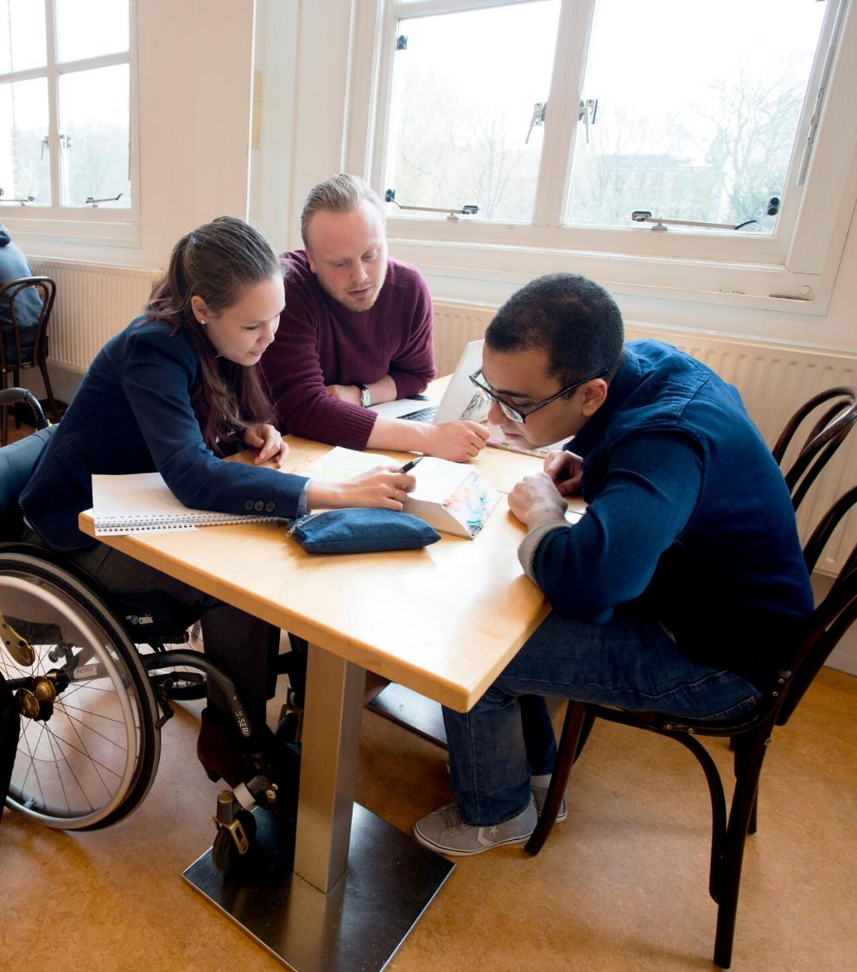
Diversiteit en inclusie
Diversiteit en inclusie is essentieel voor de kwaliteit van onderzoek en onderwijs
We willen dat iedere medewerker, student en bezoeker zich welkom en gewaardeerd voelt
Beleid, HR en verbinding met netwerken
Evenementen en jaarlijks symposium
Notes:
Diversiteit en inclusie zijn kernwaarden van de Universiteit Leiden. We willen een universiteit zijn waar iedereen zich welkom en gewaardeerd voelt, ongeacht achtergrond, geslacht, genderidentiteit, seksuele geaardheid, leeftijd, religie, culturele of sociaal-economische achtergrond of functiebeperking.
In ons beleid is aandacht voor de instroom en doorstroom van medewerkers en studenten met een diverse achtergrond. Dit omvat onder meer bewustwording van (onbewuste) vooroordelen in wervings- en selectieprocessen. De Universiteit Leiden streeft naar een evenwichtiger verdeling van wetenschappelijke functies tussen mannen en vrouwen.
We streven naar toegankelijke gebouwen met de juiste faciliteiten voor al onze medewerkers en studenten, zoals genderneutrale toiletten, kolfruimtes en stilte- en gebedsruimtes. Er is extra aandacht en ondersteuning beschikbaar voor studenten die daar behoefte aan hebben, zoals studenten met een functiebeperking, internationale studenten, eerste generatie studenten. We streven ernaar om een inclusieve gemeenschap te zijn die alle studenten en medewerkers in staat stelt om zich gewaardeerd en gerespecteerd te voelen en zich volop te ontplooien.
De universiteit en faculteiten organiseren diverse evenementen en bijeenkomsten, waaronder het jaarlijkse Diversity Symposium.
De universiteit biedt diverse workshops en trainingen over onbewuste vooroordelen (‘unconscious bias’) en inclusief leiderschap voor leidinggevenden en selectiecommissies. Er zijn programma's voor ondervertegenwoordigde groepen om hun carrièrekansen te verbeteren.

Slide 17
Onderzoek

Slide 18
Onderzoek in cijfers
6.245
publicaties
557
promoties
29
Spinozapremies
tot nu toe
97
NWO-subsidies
15
ERC Grants
339
hoogleraren
36% vrouw
Notes:
Enkele cijfers over ons onderzoek
Cijfers afkomstig uit universitair jaarverslag 2025
De Universiteit Leiden hecht groot belang aan (fundamenteel) onderzoek dat door nieuwsgierigheid wordt gedreven. Kwaliteit en excellentie zijn hierbij leidend. Van de hoogleraren is 36 procent vrouw, dat is nog niet in evenwicht, maar vergeleken met andere Nederlandse universiteiten doen we het goed. De universiteit zet zich in om dit percentage te vergroten en meer goede vrouwen te benoemen.
Onderzoekers krijgen de ruimte en de middelen om te excelleren. Het aandeel van Leidse onderzoekers in de meest geciteerde publicaties per jaar is relatief hoog en ligt boven het wereldgemiddelde.
Spinozapremies
Universiteit Leiden is koploper: we wonnen tot nu toe 29 van de 113 Spinozapremies die zijn uitgereikt sinds 1995. De Spinozapremie is de hoogste onderscheiding in de Nederlandse wetenschap, van NWO.
Verdeling ERC Grants
Synergy 1
Proof of Concept 5
Advanced 4
Consolidator 2
Starting 3
Verdeling subsidies NWO-vernieuwingsimpuls
Veni 18
Vidi 14
Vici 4

Slide 19
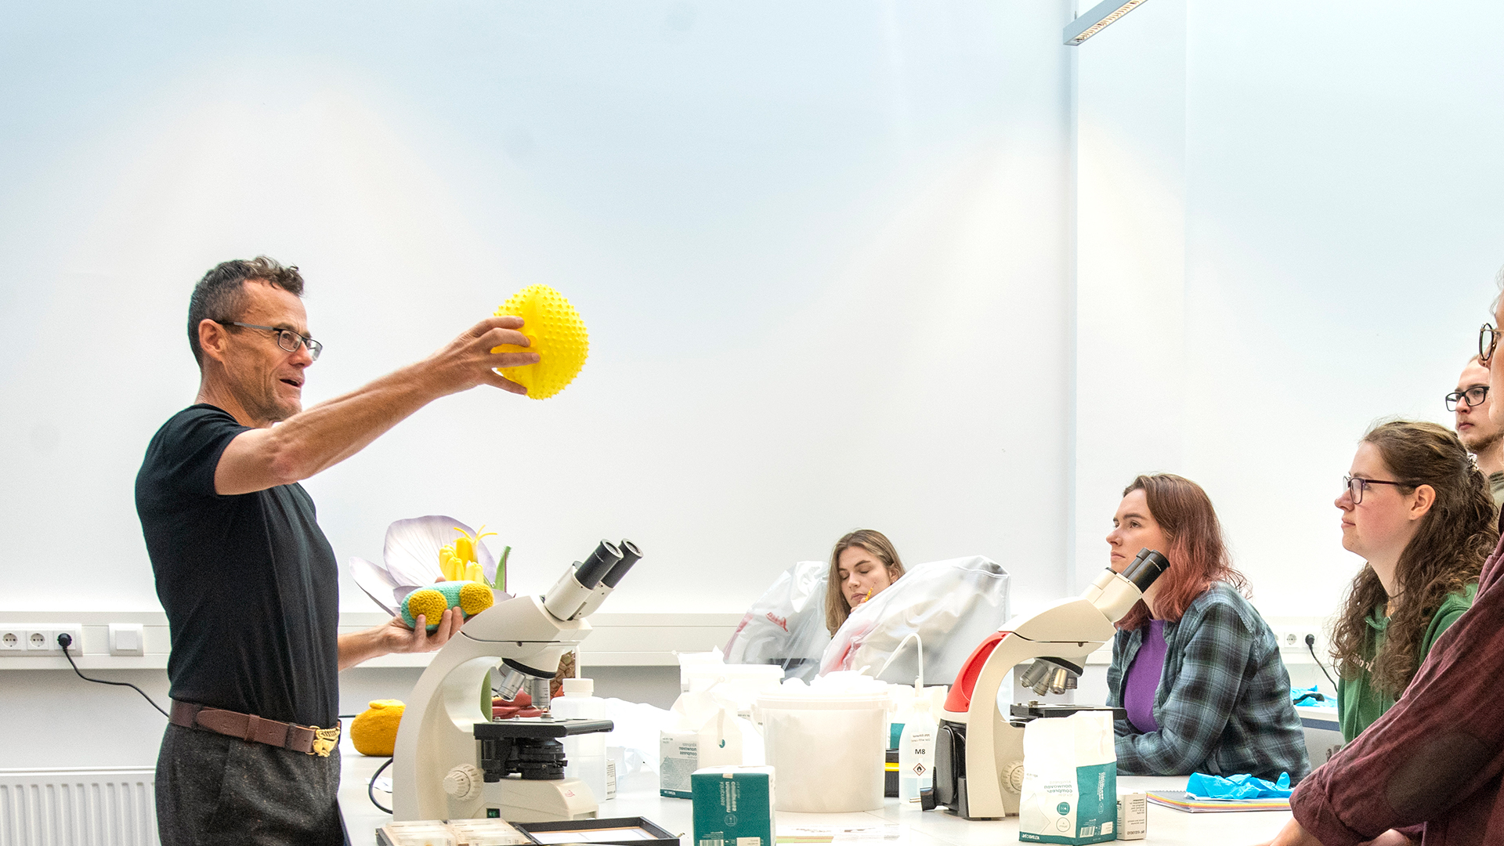
Onderwijs
Notes:
Mono-, multi- en interdisciplinaire opleidingen
We bieden een breed palet van mono-, multi- en interdisciplinaire opleidingen. Onze minoropleidingen geven studenten de kans geven een multi-disciplinair profiel te ontwikkelen. Nieuwe opleidingen hebben vaak een sterk interdisciplinair karakter.
Internationaal
De masteropleidingen zijn in principe Engelstalig. De universiteit heeft 16 Engelstalige bacheloropleidingen ( o.a. Psychology, Archaeology, Liberal Arts and Sciences, International Studies).
Docenten
De universiteit hecht aan inspirerende docenten, die hun studenten betrekken bij hun onderzoek. De universiteit waardeert en stimuleert vernieuwende docenten, onder meer in haar Leiden Teachers Academy, een denktank waarin docenten hun innovatieve onderwijservaringen uitwisselen.
https://www.universiteitleiden.nl/onderwijs
https://www.universiteitleiden.nl/jaarverslag

Slide 20
Onderwijs in cijfers
33.500
studenten
10.000
afgestudeerden per jaar
51
bacheloropleidingen
83
masteropleidingen
22%
internationale studenten
100+
opleidingen voor professionals
Notes:
Cijfers afkomstig uit universitair jaarverslag 2025
Exact aantal studenten: 33.494

Slide 21
Learning@LeidenUniversity
Verwevenheid onderzoek en onderwijs
Opleiden tot academische professionals en betrokken burgers
Ontwikkeling van vaardigheden
Aandacht voor maatschappelijke vraagstukken
Voorbereiden op de arbeidsmarkt
Activerend onderwijs met flexibele leerroutes, digitaal als dat meerwaarde biedt​
Internationale en diverse universitaire gemeenschap​
Notes:
Studenten ontwikkelen zich tot academische professionals en betrokken burgers, die na hun afstuderen een bijdrage kunnen leveren aan de uitdagingen waarvoor onze samenleving staat.​
Het onderwijs is activerend, we ontwikkelen flexibele leerroutes en gebruiken digitale leermiddelen en –methoden wanneer dit meerwaarde biedt​

Slide 22
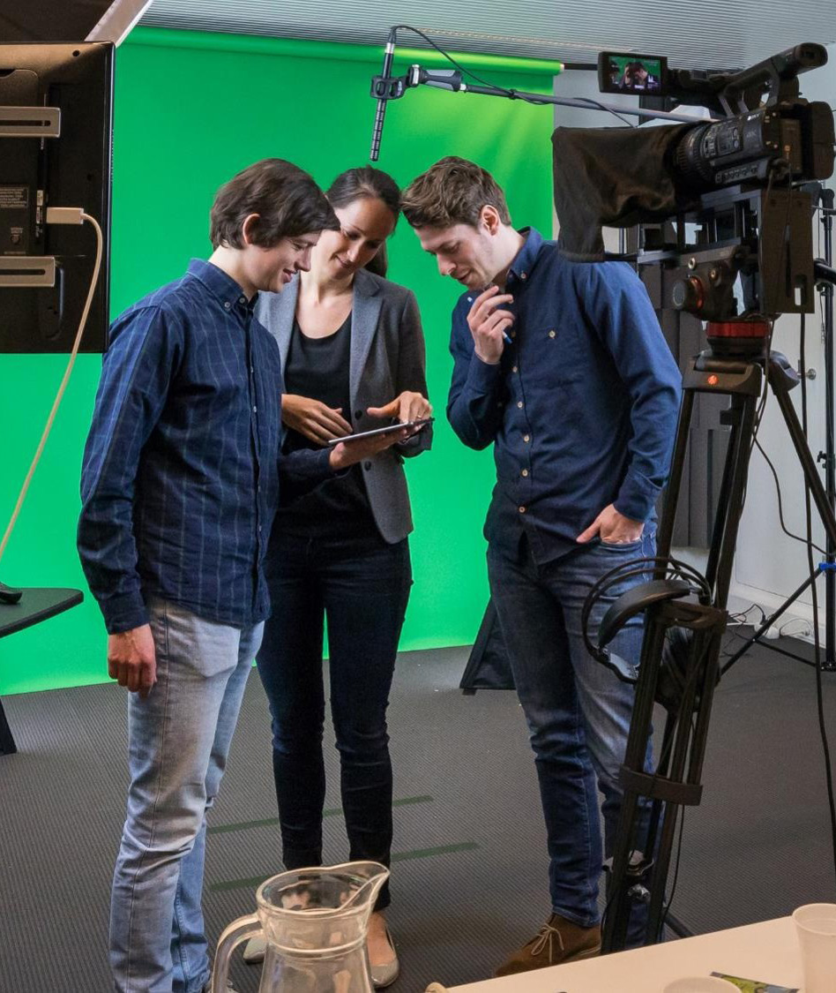
Innovatief onderwijs
Leiden Learning and Innovation Centre (LLINC)​
Leiden Teachers’ Academy​
Grassfieldsubsidie
Leiden University Academy
Notes:
Leiden Teachers’ Academy is een aanjager van innovatie: excellente docenten die hiervan deel uit maken, krijgen ruimte en geld om vernieuwingen door te voeren. Winnaars van de LUS Onderwijsprijs worden altijd lid van de LTA.
universiteitleiden.nl/dossiers/lta
Grassfieldsubsidies zijn financieringsregelingen die jaarlijks beschikbaar worden gesteld voor het opschalen van onderwijsinnovaties.
In het kader van een leven lang leren biedt de Leiden University Academy een breed scala aan cursussen voor professionals.

Slide 23
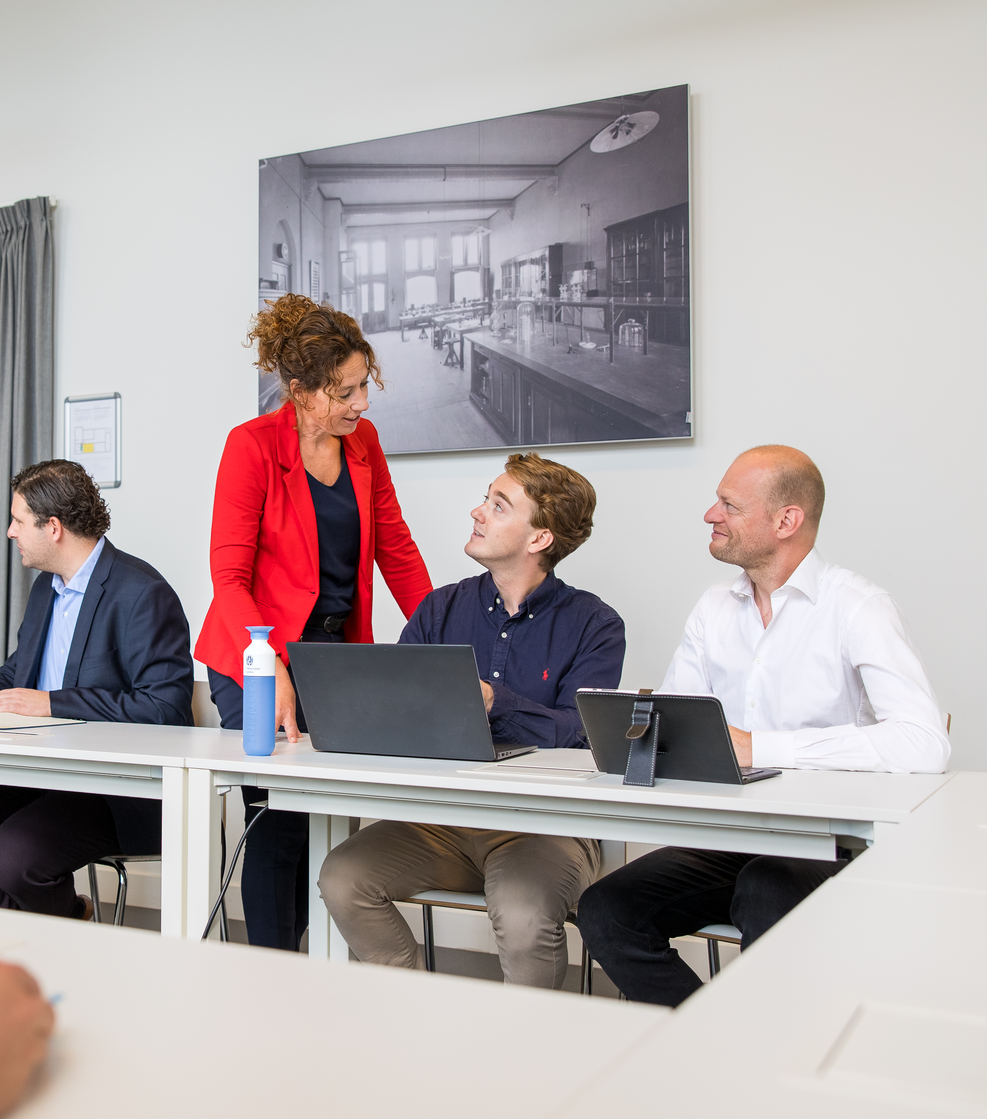
Een leven lang leren
Onderwijs voor professionals
Contract-, aanschuif- en à la carte onderwijs
Hoger Onderwijs voor Ouderen
Onderwijs voor vluchtelingen
Studie in het buitenland
Summer Schools
Notes:
Wilt u uit belangstelling een collegereeks volgen zonder verdere verplichtingen? Of u voor uw carrière verder scholen? Wilt u een avond naar een lezing luisteren, een paar maanden een cursus doen of een aantal jaren een deeltijdstudie gaan volgen? Bij de Universiteit Leiden kunt u op veel manieren 'Anders Studeren’.
https://www.universiteitleiden.nl/onderwijs/overig-onderwijs
https://www.universiteitleiden.nl/onderwijs/onderwijs-voor-professionals/

Slide 24
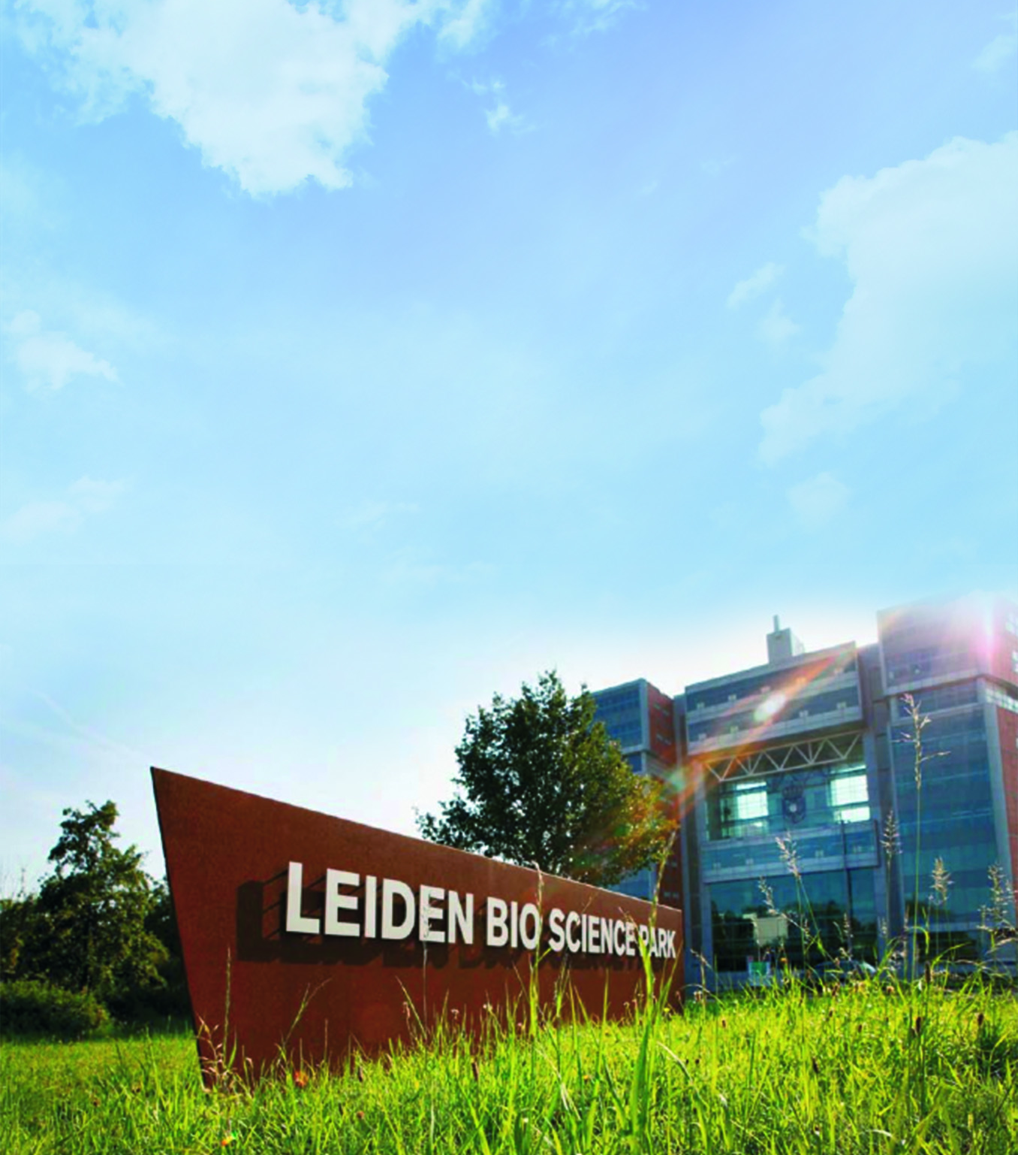
Leiden Bio Science Park
Grootste Life Science & Health-cluster in Nederland.
519 organisaties en bedrijven
27.000 studenten
26.000 medewerkers
86 spin-offs
92 start-ups
Notes:
Leiden Bio Science Park
In het Leiden Bio Science Park (LBSP) werkt de Universiteit Leiden samen met het bedrijfsleven, het LUMC en de gemeente Leiden. Veel bedrijven en wetenschappers in het Leiden Bio Science Park houden zich bezig met medicijnontwikkeling. Regelmatig gaan Leidse alumni aan het werk op het park. De oprichters en CEO’s van een aantal bedrijven hebben gestudeerd of zijn gepromoveerd aan de Universiteit Leiden.
Het LBSP is het belangrijkste Life Science & Health-cluster in Nederland (in top 5 van Europa), en is een van de acht topscienceparken van Nederland (andere scienceparken zijn o.a. DSM chemie, Wageningen Food).
Het LBSP bevordert innovatie door te focussen op die terreinen die er het meest toe doen als het gaat om de toekomst van gezondheid:
geavanceerde gentherapieën en regeneratieve geneeskunde
virale en infectieziekten
diagnostiek en technologische innovatie
preventie en levensstijl
met data en AI als overkoepelend thema
(https://www.universiteitleiden.nl/over-ons/samenwerking/samenwerkingsverbanden/lokaal)

Slide 25
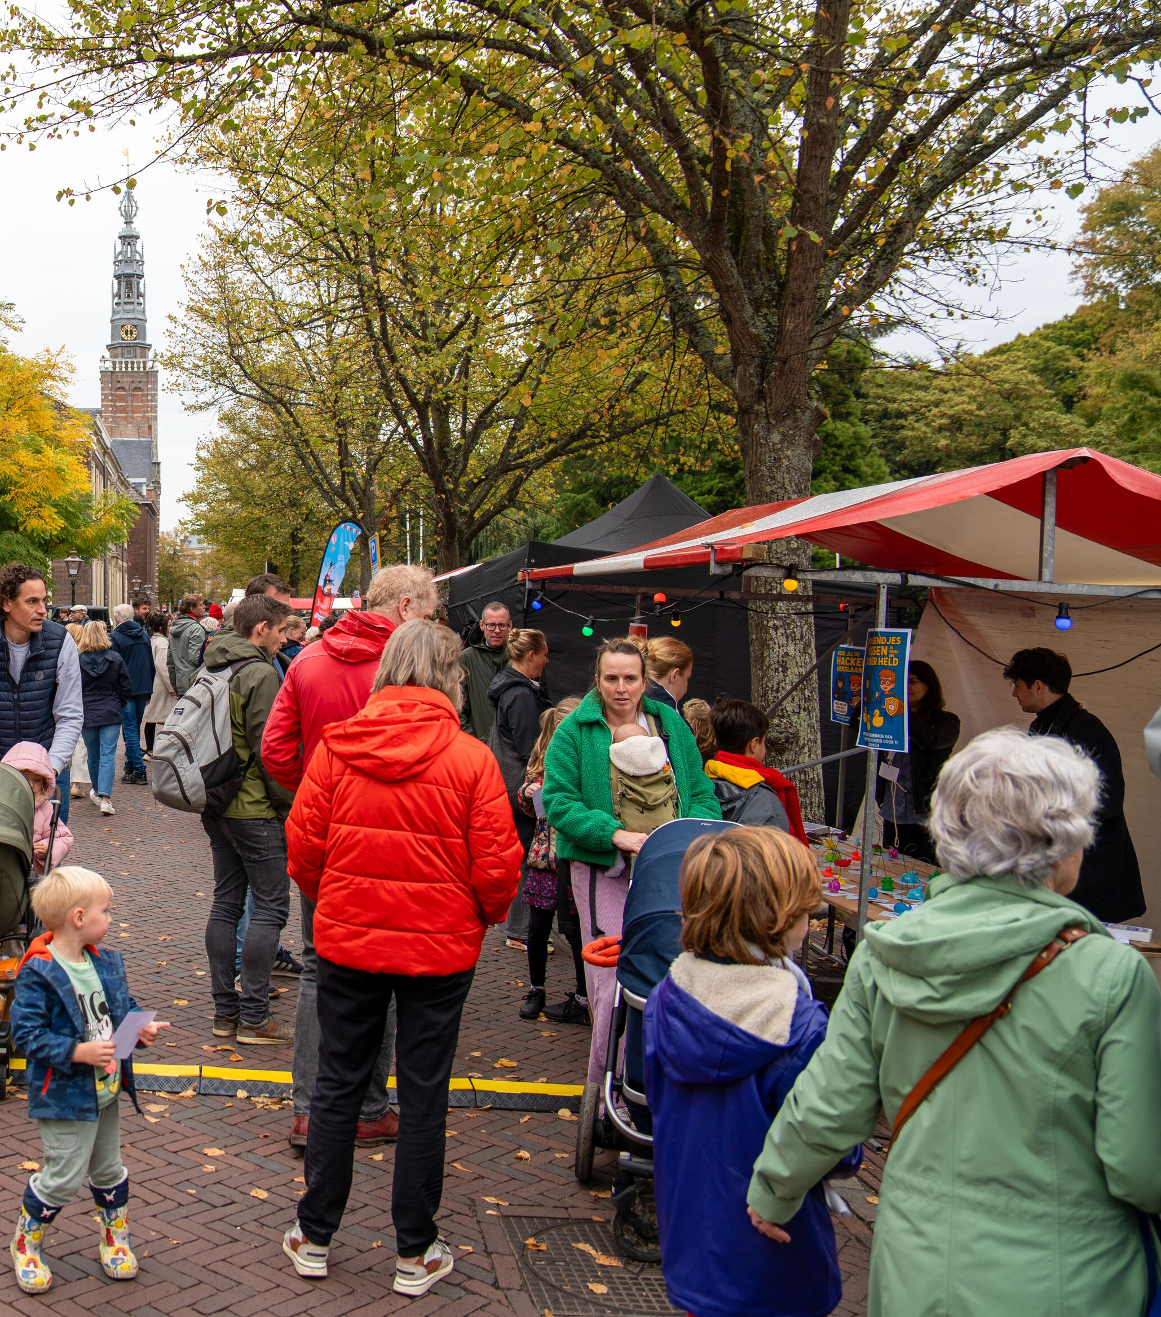
Leiden Kennisstad
Samenwerkingsovereenkomst met 3 hoofdthema’s:
Gezondheid en welzijn
Biodiversiteit en duurzaamheid
Cultureel erfgoed
Notes:
De Universiteit Leiden, Leids Universitair Medisch Centrum (LUMC), Hogeschool Leiden en gemeente Leiden spraken in 2017 af om gedurende 4 jaar intensiever met elkaar te gaan samenwerken en extra vaart te geven aan de verdere ontwikkeling van ‘Leiden Kennisstad’. Na evaluatie van het project is de aanbeveling om de samenwerking voort te zetten, op basis van deze 3 thema’s.
Gezondheid & Welzijn
Biodiversiteit & Duurzaamheid
Cultureel Erfgoed
Met deze drie thema’s bouwen we voort op de bestaande sterktes van de stad en sluiten we aan op de grote maatschappelijke vraagstukken die voor ons liggen en (inter)nationaal geadresseerd worden. De thema’s moeten in samenhang bezien worden om elkaar te versterken.

Slide 26

Leiden-Delft-Erasmus
Universities

Slide 27
3 universiteiten
Universiteit Leiden
TU Delft
Erasmus Universiteit Rotterdam
5 thema’s
Sustainable Futures
Urban Transformations
Technology, Science and Society
Healthy Society
Global Engagement
Universiteit
Leiden
TU Delft
Erasmus Universiteit
Rotterdam
Notes:
De Universiteit Leiden, TU Delft en Erasmus Universiteit Rotterdam werken sinds 2012 inter- en transdisciplinair samen in onderzoek, onderwijs en bedrijfsvoering binnen de strategische alliantie Leiden-Delft-Erasmus Universities.

Slide 28

Samenwerking
Onderzoek
LDE-progamma’s
LDE Centers
Medical Delta
Onderwijs
Gezamenlijke bachelors en masters
Minoren
Post-initieel onderwijs
Bedrijfsvoering
Stimuleren personeelsmobiliteit
Traineeships
Docentprofessionalisering
Notes:
In Leiden-delft-Erasmus verband ontstaan nieuwe initiatieven tussen wetenschappers vanuit verschillende vakgroepen. Deze multidisciplinaire samenwerkingen worden in eerste instantie opgezet als programma's. Hieruit volgen soms in een later stadium ook centres. De huidige LDE programma's zijn:
ONDERZOEK
LDE-programma’s
Climate and Biodiversity
Global Heritage and Development
Healthy Society
LDE Global: Research and Education with the Majority World
Leiden-Delft-Erasmus-East Africa Research Network - LEARN
LDE Indonesia Centre
LDE Centers
Centre for BOLD Cities
Centre Governance of Migration and Diversity
Centre for Port Cities Futures
Centre for Sustainability
International Centre for Frugal Innovation
https://www.leiden-delft-erasmus.nl/nl/lde-centres-en-programmas
Medical Delta
Medical Delta is een partner van de LDE-alliantie. Medical Delta is in 2006 opgericht door de drie universiteiten (TU Delft, Universiteit Leiden en Erasmus Universiteit Rotterdam) en de twee UMC’s (LUMC en Erasmus MC) in de provincie Zuid-Holland.
Sinds 2018 zijn ook vier hogescholen in de provincie aangesloten (De Haagse Hogeschool, Hogeschool InHolland, Hogeschool Rotterdam en Hogeschool Leiden.
Kenmerkend voor de wetenschappelijke programma’s van Medical Delta is de multidisciplinaire samenwerking tussen clinici en technologen. Dankzij de inbreng van hogescholen, het bedrijfsleven, zorginstellingen en overheden en met de inzet van de Living Labs zijn het stuk voor stuk programma's met impact. Impact op de mens, op de zorg, op kennisontwikkeling en op de regio.
https://www.leiden-delft-erasmus.nl/nl/centres/medical-delta
ONDERWIJS
Gezamenlijke opleidingen
Bachelor- en masteropleidingen
De drie universiteiten hebben een gezamenlijk onderwijsportfolio met joint bachelor- en masteropleidingen (joint degree opleidingen) en mastertracks. Met deze inter- en multidisciplinaire opleidingen draagt LDE bij aan maatschappelijke vraagstukken en speelt de alliantie in op de vraag vanuit de studenten naar dergelijke opleidingen. Door de nabijheid van de drie universiteitssteden is het voor studenten gemakkelijk om dit onderwijs fysiek te volgen.
https://www.leiden-delft-erasmus.nl/nl/onderwijs/bacheloropleidingen
https://www.leiden-delft-erasmus.nl/nl/onderwijs/masteropleidingen-en-tracks
Minoren en honours classes
De universiteiten bieden gezamenlijke, multidisciplinaire, minoren en honours classes aan over maatschappelijk relevante thema's. Studenten van verschillende opleidingen en universiteiten werken hier samen aan maatschappelijke vraagstukken. Daarnaast hebben studenten toegang tot de verbredende minoren van de partneruniversiteiten.
https://www.leiden-delft-erasmus.nl/nl/onderwijs/minoren
Post-initieel onderwijs
Voor professionele doelgroepen ontwikkelen de drie universiteiten samen met andere partners post-initieel onderwijs. Voorbeeld hiervan is de executive master Customs and Supply Chain Compliance.

Slide 29
LDE-partners
Overheden, bedrijven en maatschappelijke organisaties
Alliantiepartner: Medical Delta
Strategische partner: LUMC
Notes:
Leiden-Delft-Erasmus werkt met een grote groep organisaties samen in verschillende variaties. Zo zijn organisaties onder meer betrokken via partnerschappen en adviesraden van LDE centres. Maar ook in het onderwijs: overheden, bedrijven en andere organisaties zijn bijvoorbeeld opdrachtgevers van cases. Met sommige organisaties wordt langdurig samengewerkt.
https://www.leiden-delft-erasmus.nl/nl/over-ons/samenwerkingen
Alliantiepartner Medical Delta
Medical Delta slaat als partner van de Leiden-Delft-Erasmus alliantie de brug tussen zorg en techniek. Door de expertise van universiteiten en UMC’s te bundelen, ontstaan innovatieve medische oplossingen. Samen werken zij aan wetenschappelijke doorbraken en technologische vooruitgang voor de regio. Zo bouwen de partners aan een gezonde toekomst en duurzame zorg voor iedere patiënt.
Strategische partner LUMC
Het Leids Universitair Medisch Centrum (LUMC) vormt een cruciale spil in de strategische alliantie tussen de universiteiten van Leiden, Delft en Rotterdam (LDE). Als medisch-wetenschappelijk hart van deze samenwerking slaat het LUMC de brug tussen fundamenteel onderzoek, klinische praktijk en technologische innovatie. Voorbeeld van deze synergie is de actieve rol in Medical Delta, waar de medische expertise van het LUMC samenkomt met de technische slagkracht van de TU Delft en de sociaal-economische inzichten van de Erasmus Universiteit. Door disciplines te laten versmelten, draagt het LUMC binnen de LDE-context direct bij aan een 'Healthy Society', waarbij complexe maatschappelijke gezondheidsvraagstukken worden aangepakt en de positie van Zuid-Holland als internationale top-kennisregio wordt versterkt.

Slide 30

Internationalisering

Slide 31
Visie op internationalisering
Innovatief en ‘future-proof’ onderwijsportfolio
Interdisciplinair onderzoek met lokale en mondiale impact
Wereldwijde positionering en zichtbaarheid
Bevorderen van academische vrijheid en democratie
Notes:
universiteitleiden.nl/en/about-us/profile/internationalisation/vision-and-strategy

Slide 32

Internationale samenwerking
Focus op
Noord-Oost en Zuid-Oost Azië
Latijns-Amerika
Afrika
Europa
Samenwerkingsverbanden met
Academische partners
Niet-academische partners
Notes:
De Leidse universiteit heeft van oudsher vele contacten over de hele wereld, met een focus op Europa, Azië, Afrika en Latijns-Amerika.
Een wereldwijd netwerk van meer dan 600 universiteiten en samenwerkingspartners stimuleert onze studenten om een deel van hun studie in het buitenland te doen.
Samenwerkingsverbanden met academische partners stimuleren onderzoekssamenwerking, studentenuitwisseling en talentontwikkeling
Niet-academische partners zijn o.a. ministeries en onderzoeksraden
Samenwerkingsverbanden:
League of European Research Universities
Una Europa
Het Europaeum
European University Association
Euroscholars
Coimbra Group
Erasmus Mundus
International Association of Universities
(https://www.universiteitleiden.nl/over-ons/samenwerking/samenwerkingsverbanden/internationaal)

Slide 33
Europese netwerken
League of European Research Universities
Bevorderen van excellentie in Europees onderzoek en onderwijs
Una Europa
Samenwerking voor innovatie in Europees onderzoek en onderwijs
Notes:
Twee netwerken van toonaangevende onderzoeksuniversiteiten.
De League of European Research Universities (LERU) is opgericht in 2002 om fundamenteel grensverleggend onderzoek, excellent onderwijs en beleidsbeïnvloeding binnen Europa te bevorderen, vaak met de nadruk op open science en innovatie.
Una Europa is een alliantie van 11 vooraanstaande Europese onderzoeksuniversiteiten die samenwerken aan de "Universiteit van de Toekomst". Het in 2019 opgerichte samenwerkingsverband bevordert intensieve internationale mobiliteit, gezamenlijk onderwijs en onderzoek, en innovatie voor studenten en medewerkers.
Beide netwerken zoeken verbinding met de rest van de wereld. Zo werkt Una Europa samen met partners in Afrika en is LERU aangesloten bij het Global Research-Intensive Universities Network (GRIUN).
https://www.leru.org/
https://www.universiteitleiden.nl/dossiers/una-europa

Slide 34

Impact en valorisatie

Slide 35
Valorisatie
Maatschappelijk
Wetenschappelijk
Economisch
Notes:
Ons onderzoek en onderwijs hebben invloed op de samenleving.
Die impact bereiken we onder meer door samenwerking met partners op lokaal, regionaal, nationaal en internationaal niveau.
Via het valorisatiecentrum Luris en innovatiehub PLNT worden jaarlijks tientallen startups begeleid. In 2024 huisvestte PLNT alleen al meer dan 70 organisaties, variërend van studentenondernemingen tot innovatieve spin-offs
Economische bijdrage: In 2017 leverden Universiteit Leiden en LUMC meer dan 58 duizend banen in Europa en meer dan 4 miljard euro bruto toegevoegde waarde in Europa.
Maatschappelijke impact: onderzoekers dragen bij aan beleid, treden op als expert in de media bij actuele, maatschappelijke ontwikkelingen.
Samenwerking met partners: Ons onderzoek leidt tot patenten en draagt bij aan het oplossen van maatschappelijke problemen. Hiervoor werken wij samen met de publieke sector en het bedrijfsleven, bijvoorbeeld Leiden Bio Science.
https://www.universiteitleiden.nl/over-ons/impact

Slide 36
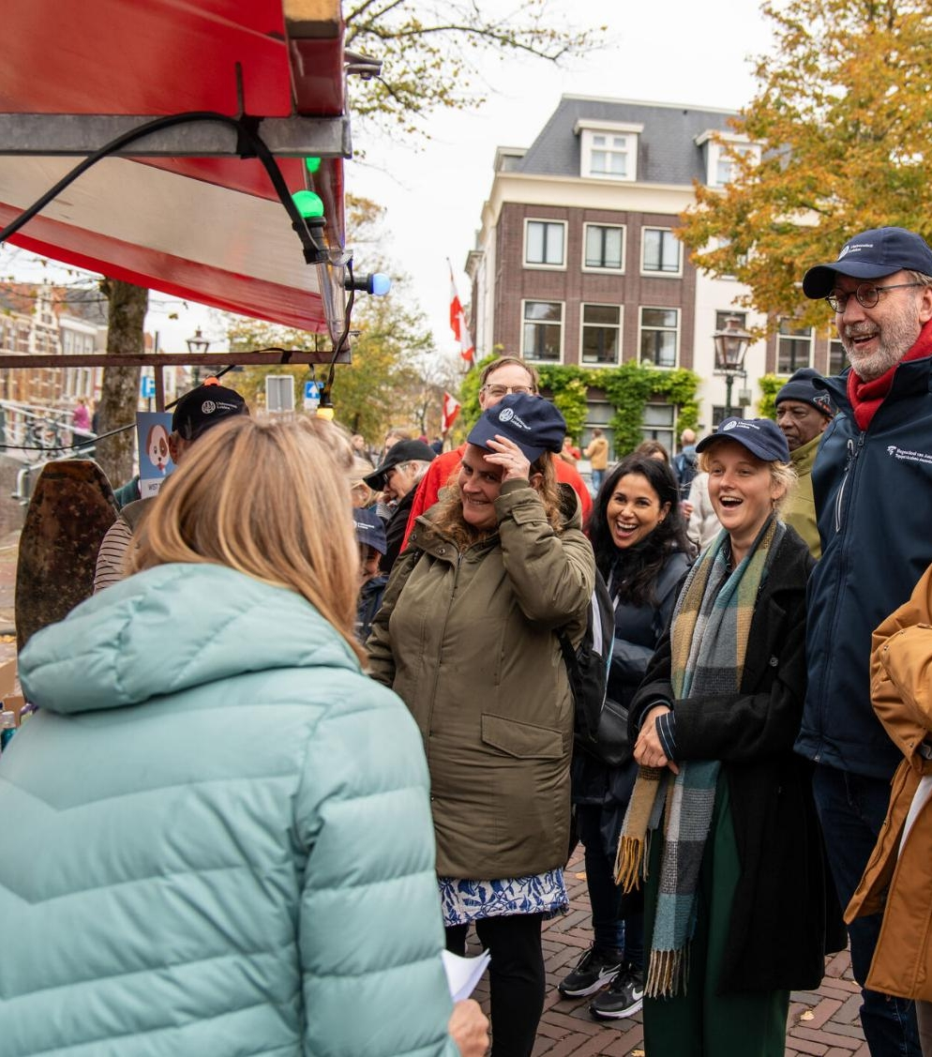
Innovatie en kennisdeling
Innovatie met lokale, regionale, landelijke en internationale partners.
Kennis draagt bij aan oplossing maatschappelijke problemen
Wetenschap zichtbaar maken aan breed publiek
Notes:
Voorbeelden van partners
LOKAAL
Leiden Bio Science Park
BioPartner Center Leiden
LeidenGlobal
Lorentz Center
Leiden Kennisstad
Leidse Instrumentmakers School
Hogeschool Leiden
MBO Rijnland
REGIONAAL
Leiden-Delft-Erasmus Universities
Samenwerking met Haagse instellingen
Key Region Leiden
Medical Delta
NATIONAAL
Universiteiten van Nederland
INTERNATIONAAL
League of European Research Universities
Una Europa
De Universiteit Leiden werkt lokaal, regionaal en internationaal met vele partners samen. Met het Leids Universitair Medisch Centrum – LUMC – werken we heel nauw samen aan onderzoek en onderwijs (via onze hoogleraren en de opleiding geneeskunde). We zijn een van de partners in Medical Delta, de Zuid-Hollandse samenwerkingsverband van kennisinstellingen, bedrijfsleven en overheid voor life sciences en medische technologie. Met LURIS werken universiteit en LUMC aan contacten tussen ondernemende academici en het bedrijfsleven. We ontwikkelen ons in twee steden samen met de twee gemeentes.
In Leiden werken in het LBSP onze onderzoekers met gespecialiseerde bedrijven aan bruikbare vindingen/producten in de life sciences.
In LDE, de alliantie met Erasmus Universiteit en TuDelft, werken we aan gezamenlijk onderzoek en onderwijs. We zijn met nog 23 Europese onderzoeksuniversiteiten lid van de LERU.
Met de Hogeschool der Kunsten in Den Haag (conservatorium, kunstacademie) bieden we gezamenlijke opleidingen aan en onderzoeksmogelijkheden. En zo zijn er nog veel meer voorbeelden van samenwerking. Zoals met het LUF, het fonds waaraan onze alumni geld schenken om ons te steunen.
ns onderzoek en onderwijs hebben impact, ze doen ertoe in onze maatschappij. Op velerlei vlakken: we brengen de wetenschappelijke kennis verder, we leveren jaarlijks hoogopleide jonge professionals af, en onze alumni zetten zich in voor de samenleving. We werken samen met het beroepsveld (veel hoogleraren zijn ook buiten de universiteit actief in hun vak), we doen opdrachten voor ministeries en maatschappelijke organisaties, werken samen met het bedrijfsleven, bijvoorbeeld op het Leiden Bio Science Park. Met laagdrempelige wetenschap bereiken we een breed publiek: op Lowlands, tijdens pop–upcolleges of science cafes in Den Haag, de Nacht van Ontdekkingen, 3 October University, de Wetenschapswarenmarkt op 3 oktober, Leidse Museumnacht en met populair wetenschappelijke boeken of optredens in de media.
Impact op zowel het academische als het beroepsveld, op de commerciële en de overheidssector. De kennis moet een breed publiek bereiken. Ook alumni zetten zich in voor de maatschappij en het onderwijs.
(https://www.universiteitleiden.nl/over-ons/impact)
https://www.universiteitleiden.nl/jaarverslag

Slide 37
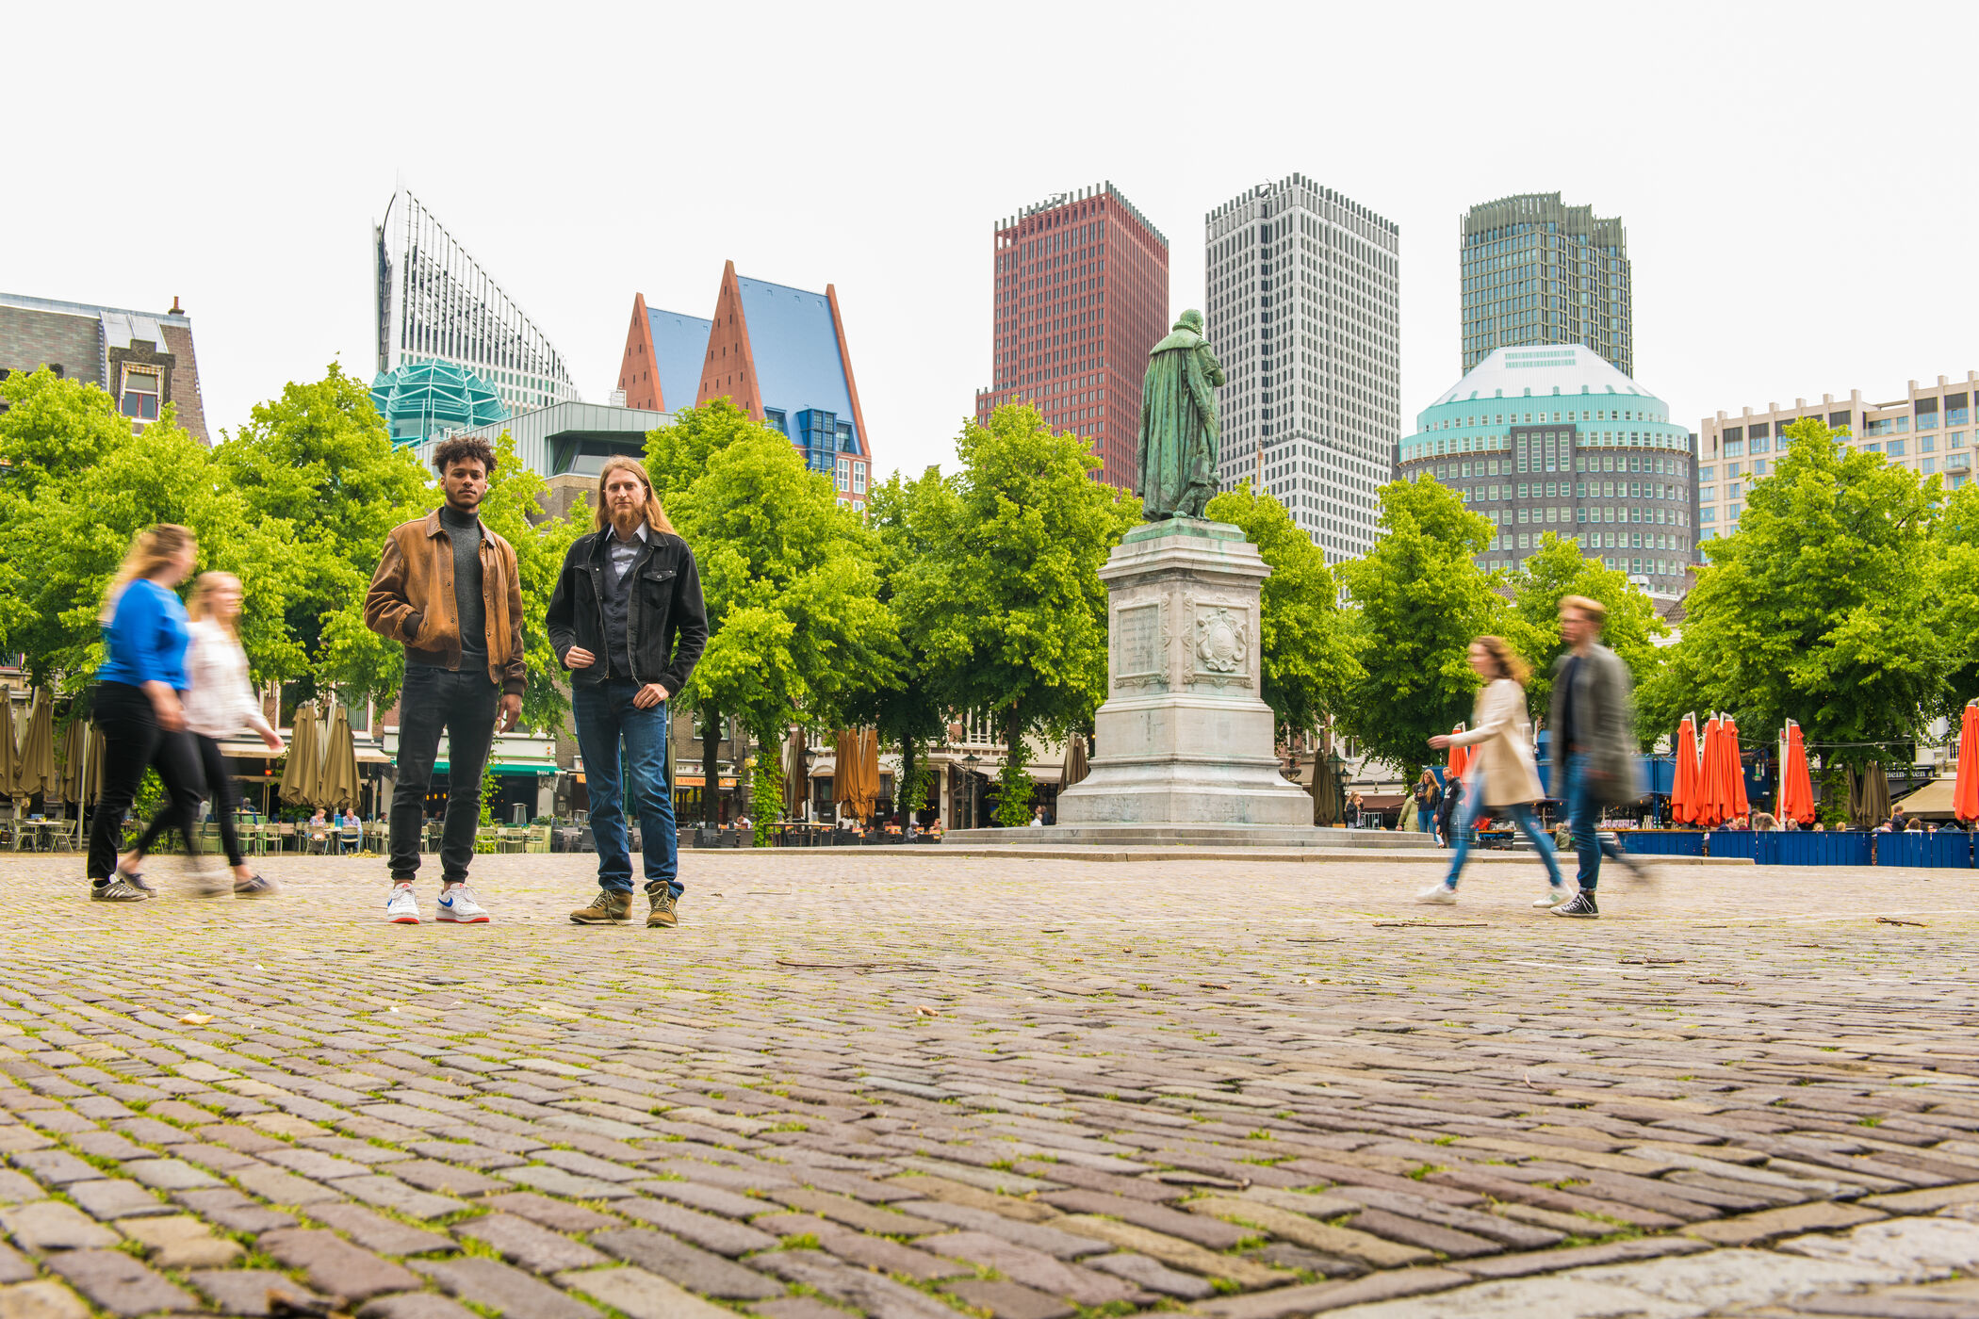
De universiteit in Den Haag

Slide 38
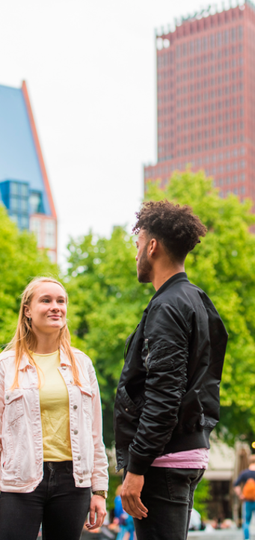
Campus Den Haag in cijfers
7.000
studenten
103
nationaliteiten
22
opleidingen
4
locaties
700+
medewerkers
7
faculteiten
Notes:
Cijfers afkomstig uit jaarverslag 2025.
Sinds 1999 is de Universiteit Leiden een universiteit in twee steden: Leiden en Den Haag. Met een jonge bruisende campus waar onderzoek en onderwijs zich snel ontwikkelen. Dicht bij politiek, rechtspraak en bestuur. We werken nauw samen met diverse partners in bedrijfsleven, onderwijs en maatschappelijke organisaties.
De Campus Den Haag biedt 9 bacheloropleidingen, 10 masteropleidingen en 3 post-initiële opleidingen.

Slide 39
Strategie Campus Den Haag 2020-2030
Universiteit Leiden permanent in twee steden
Onderwijs en onderzoek sluiten aan bij Den Haag
Bijzondere aandacht voor kinderen van de stad
Nauwe verbinding met de stad en met partners in de stad

Slide 40
Hoofdthema’s in Den Haag
Internationaal recht, vrede en veiligheid
Globalisering en internationale betrekkingen
Politiek, openbaar bestuur en publieke financiën
Stedelijke vraagstukken
Gezondheid en zorg

Slide 41
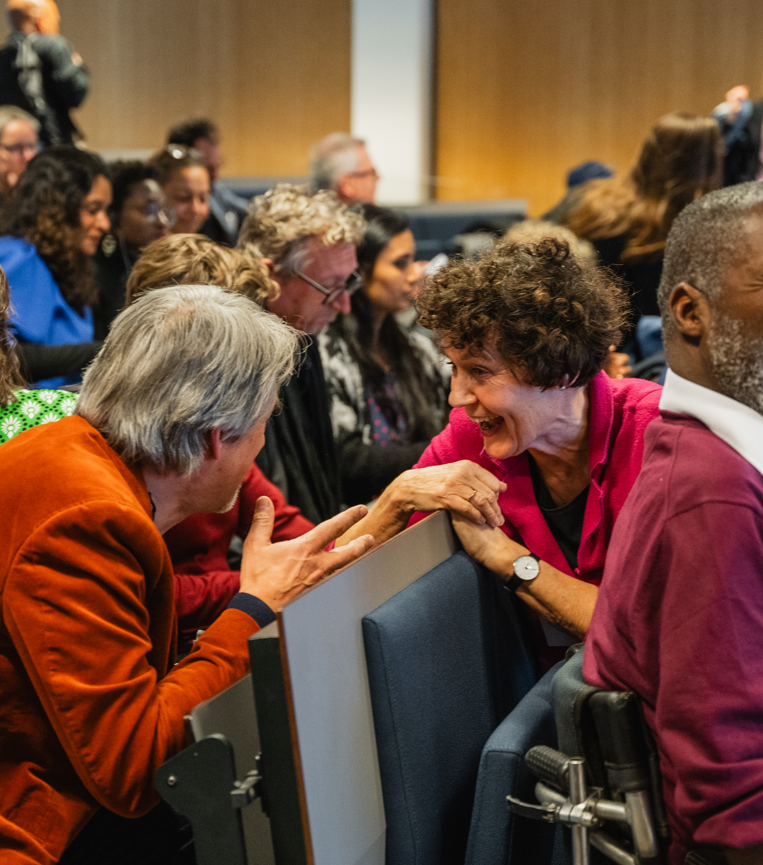
Onderwijs in Den Haag
Bachelor- en masteropleidingen
Leiden University College The Hague
Onderwijs voor professionals
Summer schools
MOOCs
Notes:
Het onderwijs in Den Haag heeft een sterke basis in het onderzoek. Naast bachelor- en masteropleidingen biedt de universiteit ook aan scholieren, professionals en andere geïnteresseerden mogelijkheden om zich te ontwikkelen.
In de komende jaren wil de universiteit het onderwijs in Den Haag uitbreiden.
Leiden University College The Hague
Leiden University College The Hague (LUC) is het internationale honours college van de Universiteit Leiden, gevestigd in Den Haag. Het biedt gemotiveerde en getalenteerde studenten uit de hele wereld een innovatieve bacheloropleiding Liberal Arts & Sciences.
Onderwijs voor professionals
De universiteit heeft een groeiend aanbod in onderwijs voor professionals de vorm van cursussen, deeltijdopleidingen en leergangen. De komende jaren zetten we nog meer in op leven lang ontwikkelen.
Summerschools
Campus Den Haag heeft een ruim aanbod aan Engelstalige summer schools. Bijvoorbeeld de Frontiers of Children’s Rights of Preventing Violent Extremism.
MOOCs vanuit Den Haag
Vernieuwende vormen van online onderwijs, zoals de Massive Online Open Courses (MOOCs), blijken zeer succesvol in het op afstand en wereldwijd bereiken van grote nieuwe doelgroepen, ook vanuit de opleidingen in Den Haag.
(https://www.universiteitleiden.nl/den-haag/onderwijs)

Slide 42
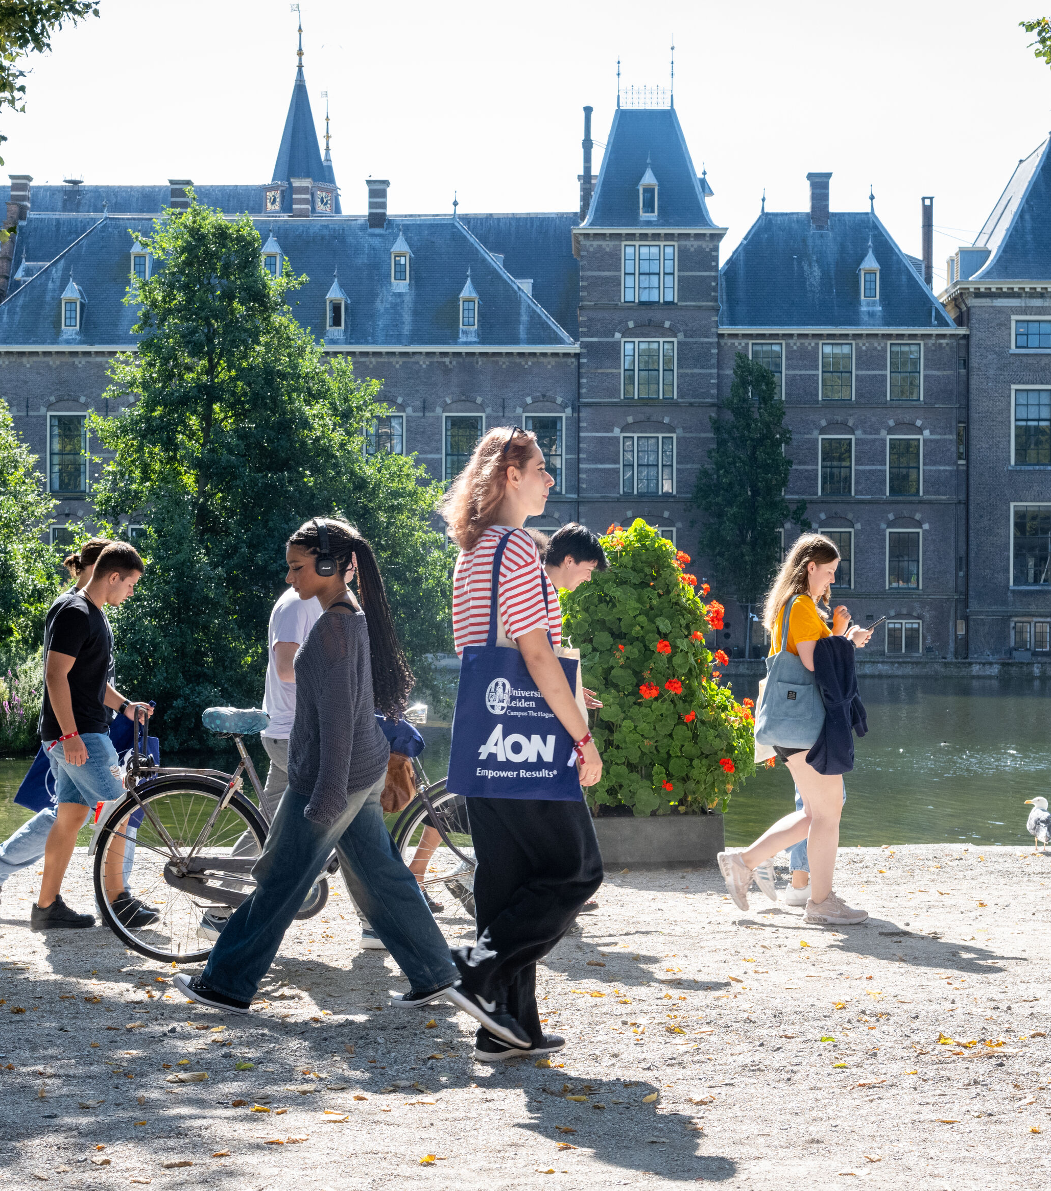
Partners in Den Haag
Gemeente Den Haag
Leiden-Delft-Erasmus Universities
Hogeschool der Kunsten Den Haag
De Haagse Hogeschool
Security Delta
Economic Board The Hague
Binnenstad Den Haag
The Hague Humanity Hub

Slide 43

Studie en studentenleven

Slide 44
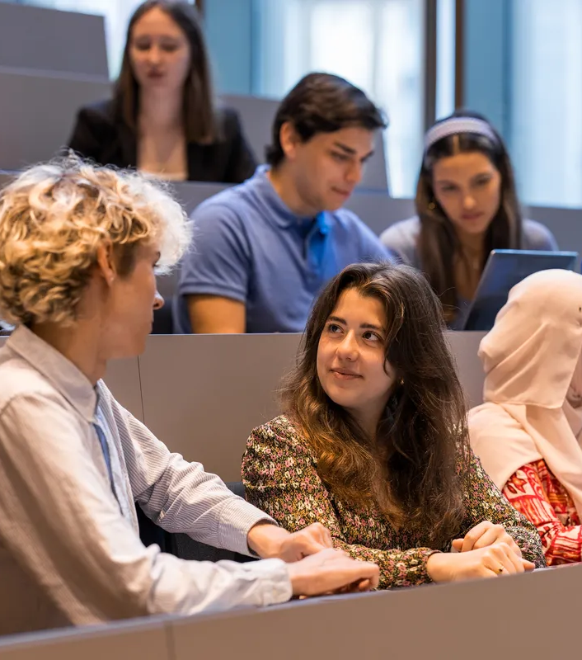
Waarom kiezen studenten voor ons?
Breed aanbod
Kleinschalig
Internationaal
Onderwijs gebaseerd op onderzoek
Gezellige studentensteden
Goede reputatie
Notes:
Waarom kiezen studenten voor ons? We weten uit onderzoek dat deze aspecten onze Universiteit een aantrekkelijke keuze maakt. Jaarlijks bezoeken duizenden scholieren met hun ouders onze Open Dagen.
(https://www.universiteitleiden.nl/onderwijs/bachelors/voorlichtingsactiviteiten/open-dagen)
(https://www.universiteitleiden.nl/onderwijs/masters/voorlichtingsactiviteiten/masterdagen)

Slide 45
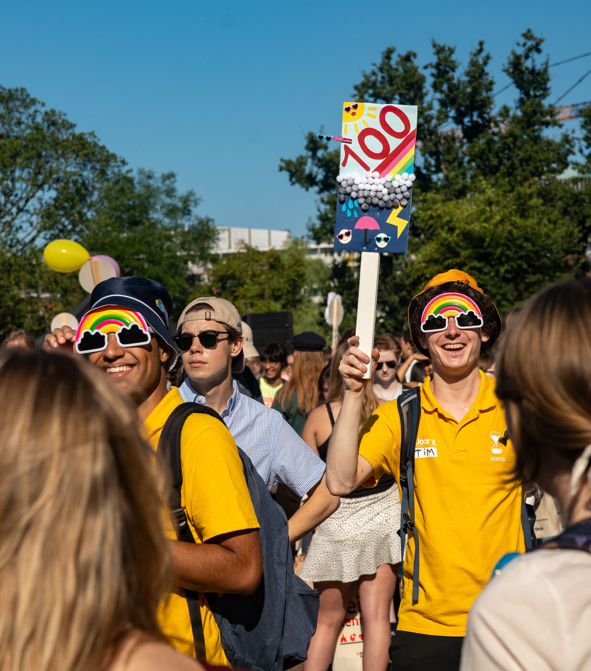
Actieve en betrokken studenten
Medezeggenschap
Organisatie diverse activiteiten
Community building
Studentenplatform
Studie- en studentenverenigingen
Notes:
Medezeggenschap
Via de Universiteitsraad hebben studenten invloed op het beleid van het bestuur van de universiteit, de faculteiten en de instituten.
https://www.student.universiteitleiden.nl/naast-je-studie/medezeggenschap?cf=university&cd=guest
Bestuurswerk, commissies, vrijwilligerswerk
We zijn er trots op dat er veel door en voor studenten georganiseerd wordt in Leiden en Den Haag. Dat varieert van de introductieweken (EL CID in Leiden, HOP in den Haag, OWL voor internationale studenten) tot ondernemende studenten in Lugus, tot studenten die in hun studievereniging actief zijn en excursies, studiereizen of banenmarkten organiseren of in Leiden de Museumnacht jaarlijks organiseren of vrijwilligerswerk doen in de Haagse Schilderswijk. We steunen veel studenten die zich inzetten in een bestuur met bestuursbeurzen.
Het Leids Universitair Studenten Platform (LUS)
Het Leids Universitair Studenten Platform (LUS) is een door studenten geleide ‘denktank’. Het LUS geeft onafhankelijk advies voor universiteitsbreed beleid, over elk onderwerp dat studenten aangaat. Om input van veel verschillende studenten te krijgen, organiseert het LUS bijeenkomsten waar studenten over een bepaald onderwerp discussiëren en brainstormen. Het communiceert de inzichten en ideeën van studenten aan het College van Bestuur en andere relevante organen van de Universiteit Leiden.
https://www.student.universiteitleiden.nl/naast-je-studie/medezeggenschap/leids-universitair-studentenplatform-lus?cf=university&cd=guest
Verenigingsleven
Leiden barst van de studentenverenigingen:
Studieverenigingen per opleiding
Gezelligheidheidsverenigingen
Internationale verenigingen
Muziekverenigingen
Sportverenigingen
Culturele verenigingen
De Universiteit Leiden heeft een nauwe samenwerking met de onafhankelijke studentenverenigingen. Door je aan te sluiten bij een studentenvereniging voel je je snel thuis in een nieuwe stad en leer je veel nieuwe mensen kennen.
https://www.student.universiteitleiden.nl/naast-je-studie/verenigingen?cf=university&cd=guest

Slide 46
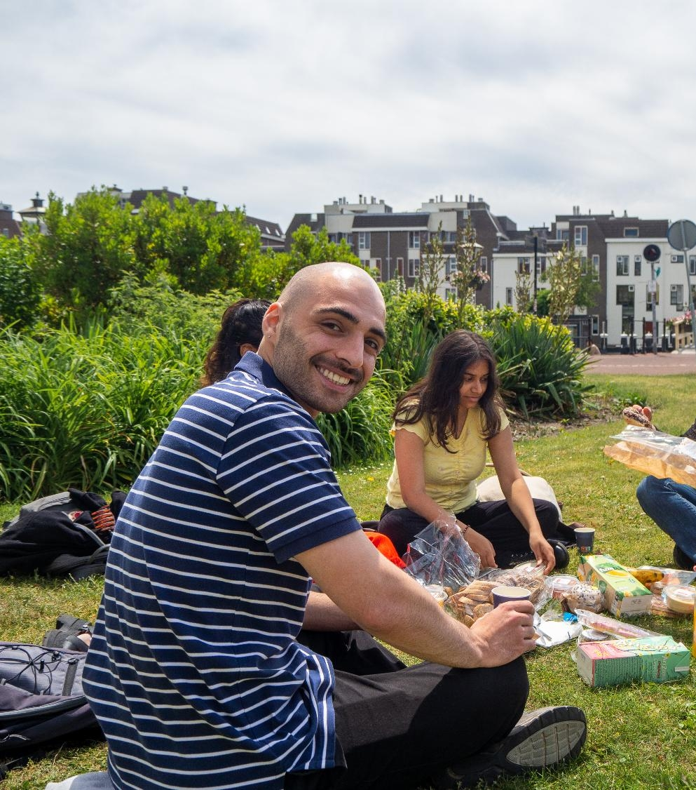
Studentenwelzijn
Well-being officers in de faculteiten
Fenestra Disability Centre
Meeting Points
Studentpsychologen
Studieadviseurs
POPcorners
Well-being Moments
Well-being Weeks
Notes:
De Universiteit Leiden wil studenten helpen om persoonlijke of studiegerelateerde uitdagingen zo goed mogelijk het hoofd te bieden. Daarom heeft elke faculteit een well-being officer die dicht bij de studenten staat en laagdrempelige activiteiten organiseert.
De studentenwebsite heeft een uitgebreide sectie over studentenwelzijn, met tips & tricks, trainingen, workshops en contactmogelijkheden. Daarnaast geeft de website een overzicht van de diverse faciliteiten waarvan studenten gebruik kunnen maken:
Fenestra Disability Centre geeft studenten advies over zaken die te maken hebben met studeren met een functiebeperking of chronische ziekte.
Meeting Points in Leiden en Den Haag vormen een ontmoetingsplek voor studenten die nieuw zijn in Nederland.
De studentpsychologen kunnen hulp bieden bij psychologische problemen, de studie-adviseurs zijn het eerste aanspreekpunt en helpen studievertraging te voorkomen of in te halen.
POPcorners (Sociale Wetenschappen en Campus Den Haag) bieden (eerstejaars) studenten ondersteuning bij het vinden van hun weg tijdens de studie.
Eens per maand is er een Well-being Moment, een bijeenkomst waarin een aan studentenwelzijn gerelateerd onderwerp aan de orde komt, en in de jaarlijkse Well-being Weeks kunnen studenten meedoen aan workshops die hen helpen hun mentale weerbaarheid te vergroten.
De Universiteit Leiden biedt haar studenten het platform Gezonde Boel aan, met meer dan 100 onbegeleide e-healthmodules voor zelfhulp.
In 2022 ondertekende de universiteit de Verklaring Studentenwelzijn, samen met de Gemeente Leiden, de Hogeschool Leiden, de Plaatselijke Kamer van Verenigingen (PKvV) en het Studieverenigingen Overleg Platform (SToP). De ondertekenaars willen studentenwelzijn over de hele linie verbeteren.
student.universiteitleiden.nl/ondersteuning/gezondheid-en-welzijn?cf=university&cd=guest

Slide 47
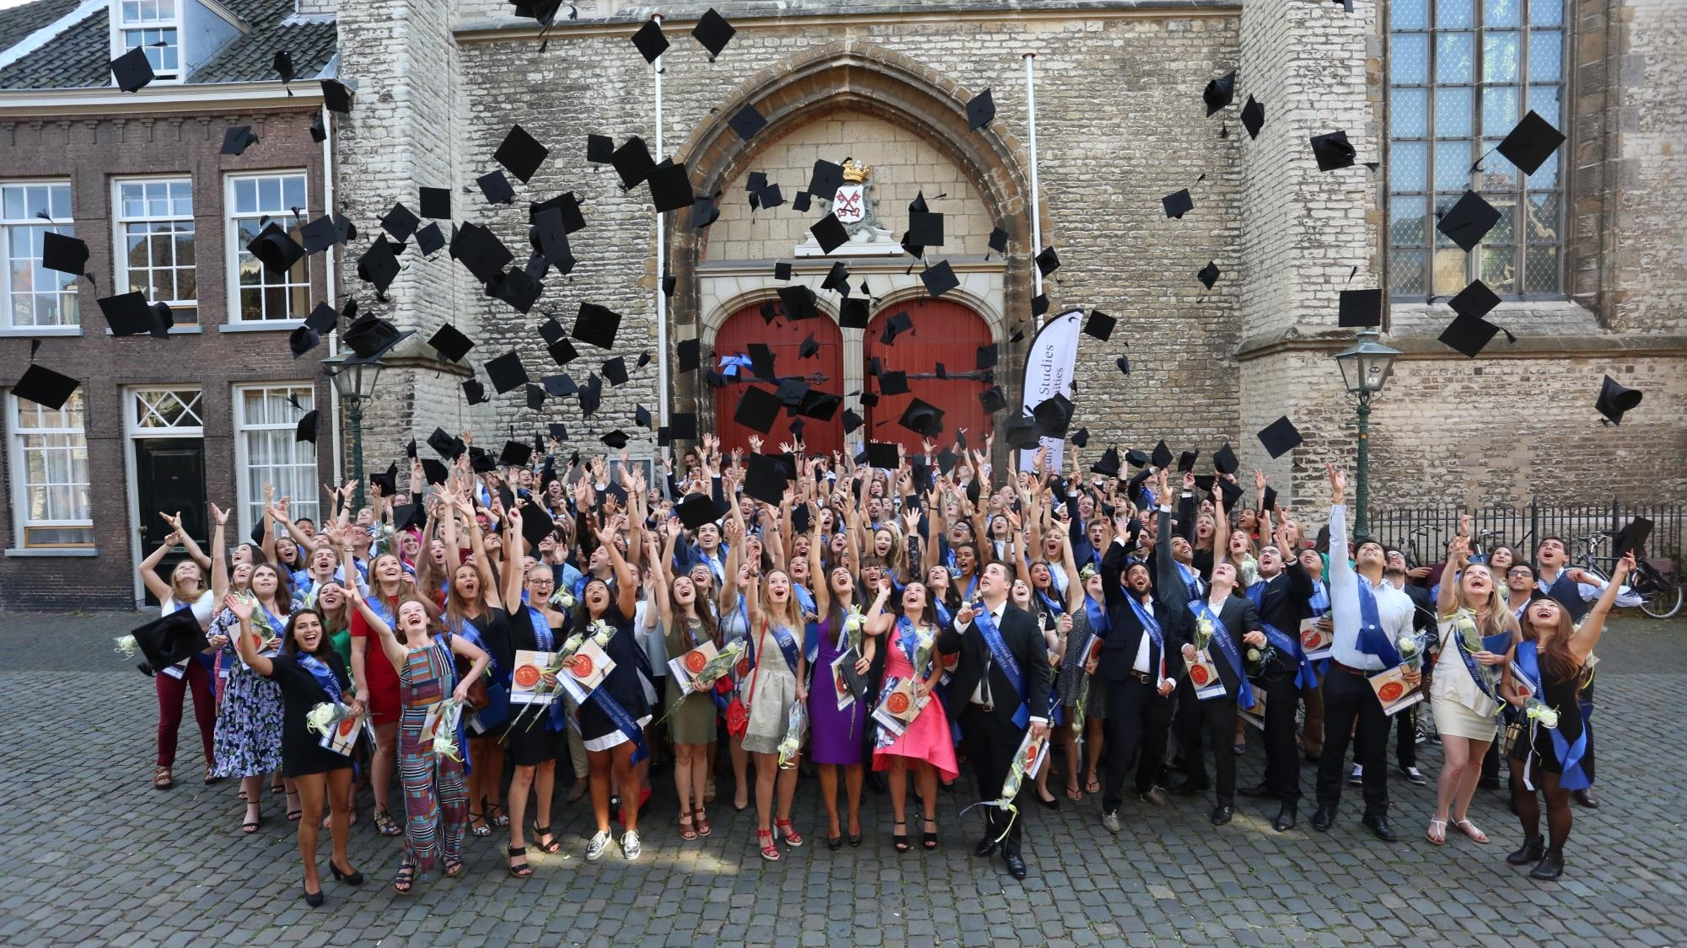
Alumni

Slide 48
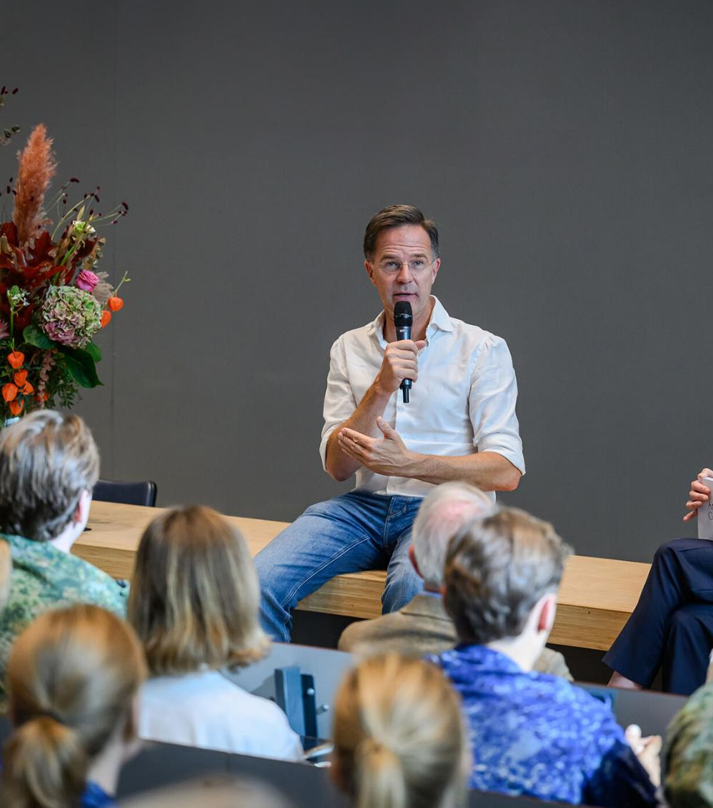
Onze alumni
Meer dan 155.000 in meer dan 150 landen
Bekende alumni
Rembrandt van Rijn
Koning Willem-Alexander
Prinses Beatrix
Mark Rutte
Eva Jinek
Notes:
Beroemde alumni: van Rembrandt die in 1620 zich inschreef – zijn inschrijfformulier is te vinden in onze UB, tot leden van het Koninklijk Huis en diverse (voormalige) ministers, staatssecretarissen en kamerleden. Bekende vrouwelijke alumni zijn onder meer presentatrice Eva Jinek en schrijfster Franca Treur.

Slide 49
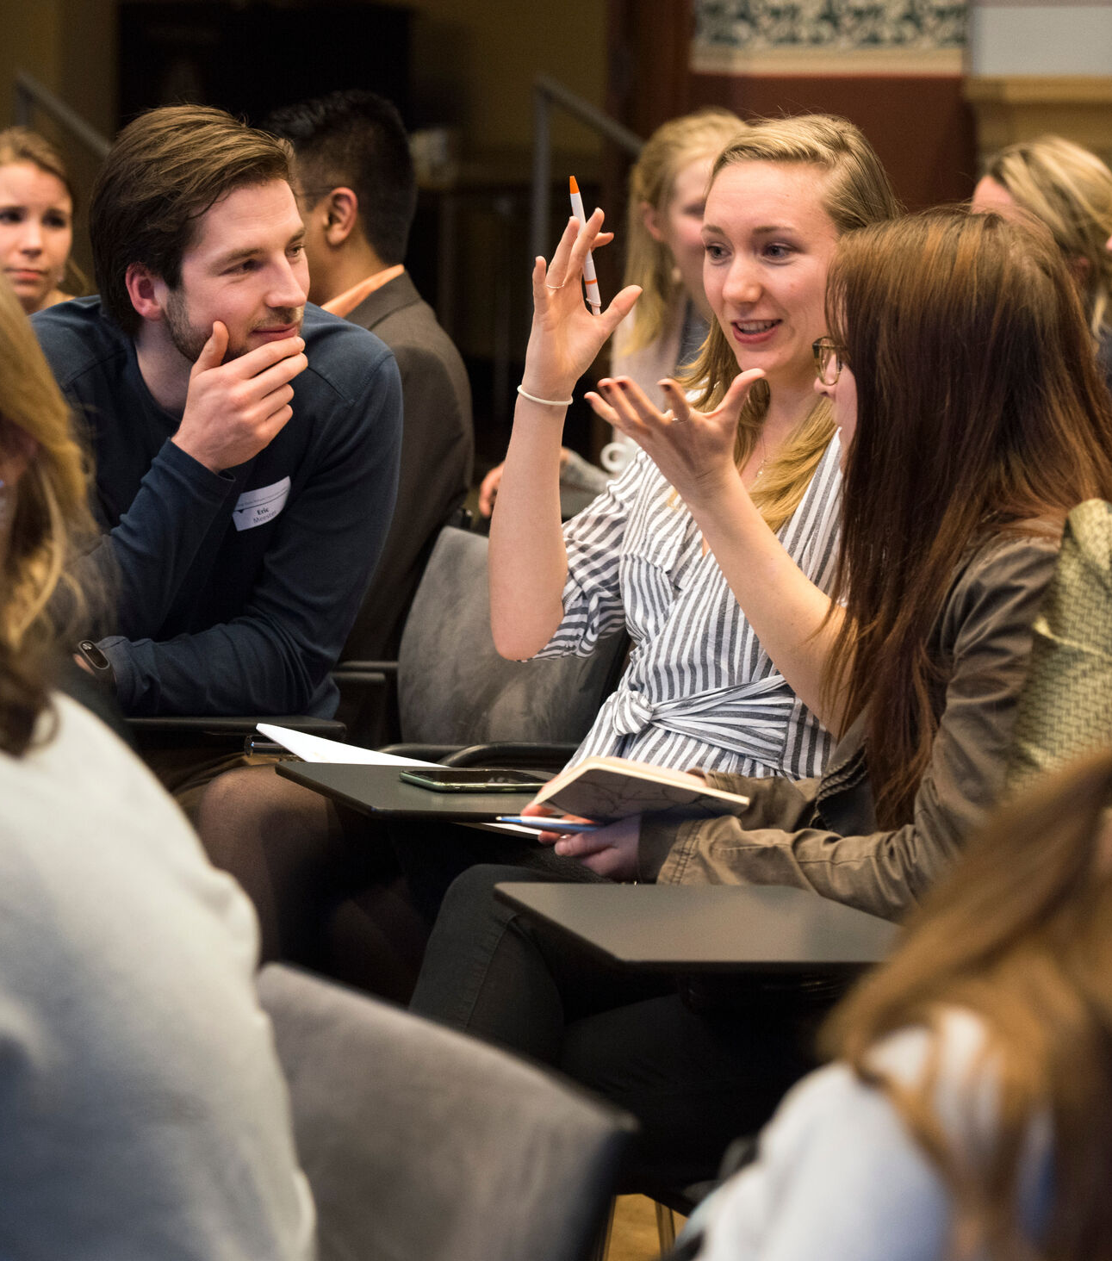
Dit bieden wij onze alumni
Persoonlijke en virtuele netwerken
Loopbaanbegeleiding en mentornetwerk
Magazine Leidraad
Notes:
Ons alumnibureau houdt de band met alumni warm. Onze alumni ontvangen enkele malen per jaar het magazine Leidraad. Alumni vormen netwerken, bijvoorbeeld op LinkedIn, maar ook in persoon, bij masterclasses die hen vooruit helpen in hun loopbaan.
Jonge Alumni Netwerk
Biedt alumni de gelegenheid om in contact te komen met andere jonge alumni en ervaringen uit te wisselen, maar ook om nieuwe vaardigheden te ontwikkelen en actief aan de slag te gaan met hun carrière. Zo organiseert het netwerk onder andere werkbezoeken, workshops, lezingen en coachcafés.
(https://www.universiteitleiden.nl/alumni/alumnimagazine-leidraad)
(https://www.universiteitleiden.nl/alumni/educatie-carriere)
Mentornetwerk
Het Mentornetwerk is bedoeld voor studenten, jonge alumni en ervaren alumni.
Studenten: kunnen zich aanmelden als mentee. Via het Mentornetwerk kunnen zij vragen stellen over carrière en loopbaan.
Alumni: alumni kunnen zich zowel als mentee als mentor aanmelden. Zij kunnen dus zowel vragen stellen, als mentees begeleiden.

Slide 50
HR & faciliteiten

Slide 51
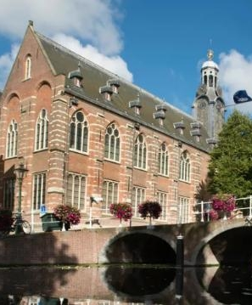
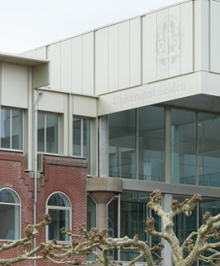
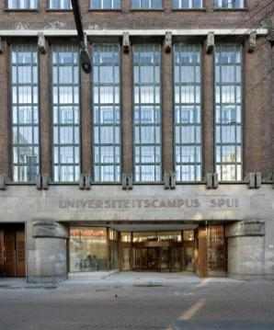
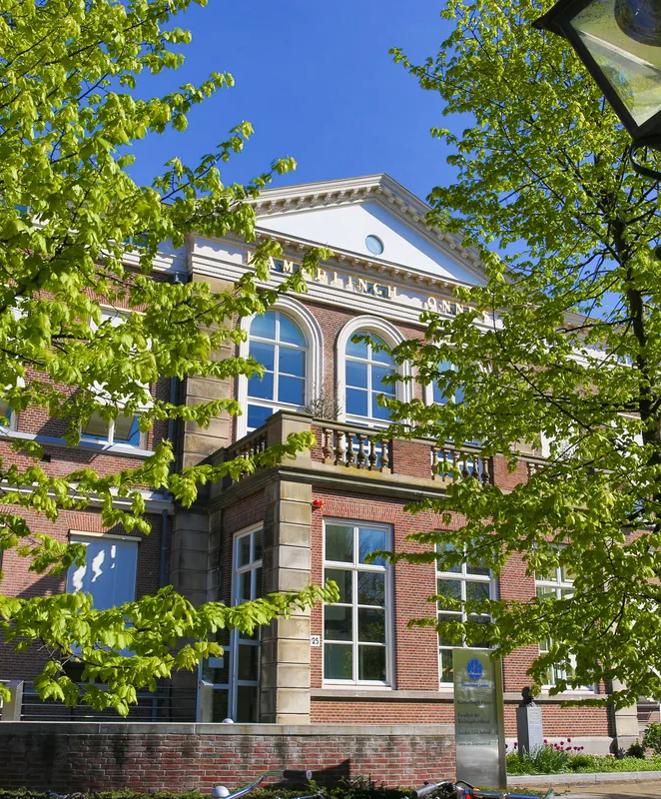
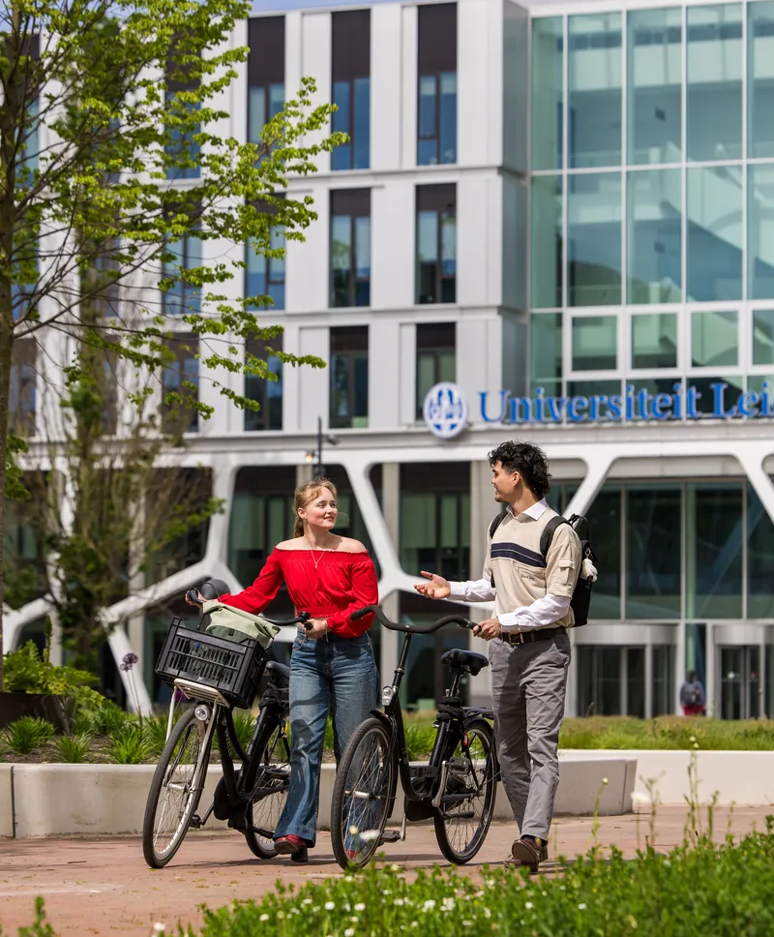
Onze locaties
Academiegebouw
Kamerlingh Onnes Gebouw
Universiteitscampus Spui
Herta Mohr-gebouw
Gorlaeusgebouw
Notes:
Op de foto een kleine selectie van onze ca. 40 locaties in Leiden en Den Haag.
We zijn gevestigd op zowel monumentale locaties (waaronder het Academiegebouw - het oudste pand van de universiteit, de Hortus botanicus en de voormalige Universiteitsbibliotheek), als state-of-the art nieuwbouw. Voorbeelden daarvan zijn Wijnhaven en de (begin 2026 opgeleverde) Universiteitscampus Spui in Den Haag, en in Leiden de Science Campus, waarvan de bouw in 3 fasen wordt uitgevoerd, en de Humanities Campus, die in 4 fasen plaatsvindt en in 2033 is afgerond.
https://www.universiteitleiden.nl/locaties
https://www.universiteitleiden.nl/dossiers/bouwprojecten/

Slide 52
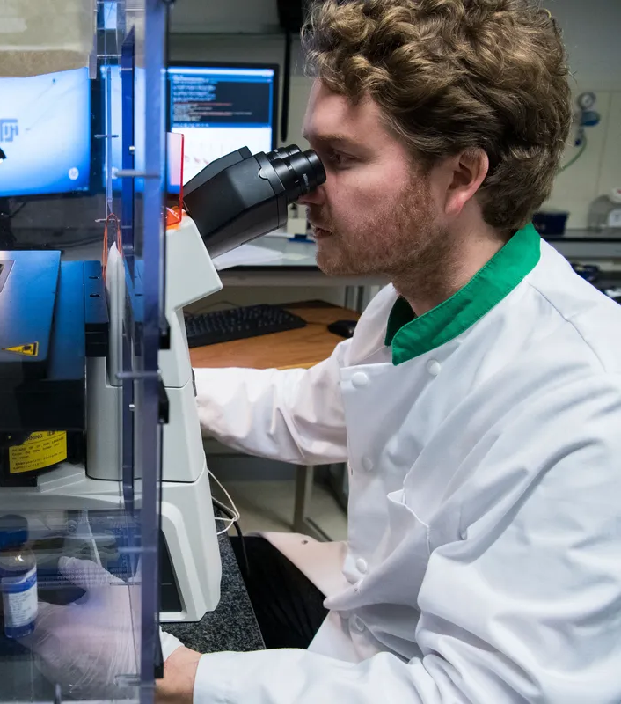
Onderzoeksfaciliteiten
Laboratoria en cleanrooms
Beeldvormingsfaciliteiten
High-performance computing
Dierfaciliteiten
Hortus botanicus
Notes:
Laboratoria en cleanrooms
Moderne faciliteiten voor bètawetenschappen (scheikunde, biologie, natuurkunde, farmacie), uitgerust met geavanceerde apparatuur. Daarnaast zijn er gespecialiseerde cleanrooms voor de productie en karakterisering van micro- en nanostructuren.
Beeldvormingsfaciliteiten
Geavanceerde apparatuur zoals MRI-scanners, CT-scanners, elektronenmicroscopen en confocale microscopen voor onderzoek variërend van medische diagnostiek tot materiaalkunde.
High-performance computing (HPC)
Krachtige computerclusters voor complexe data-analyse, simulaties en modellering, onmisbaar voor disciplines als astronomie, bio-informatica en theoretische natuurkunde.
Dierfaciliteiten
Onderzoeksinfrastructuur voor dierexperimenteel onderzoek, dat volledig voldoet aan de strenge ethische en wettelijke normen.
Hortus botanicus
Een historische locatie die fungeert als levend laboratorium voor onderzoek naar plantkunde, evolutiebiologie en biodiversiteit.
https://www.lumc.nl/en/research/facilities/
https://www.universiteitleiden.nl/onderzoek/onderzoeksfaciliteiten

Slide 53
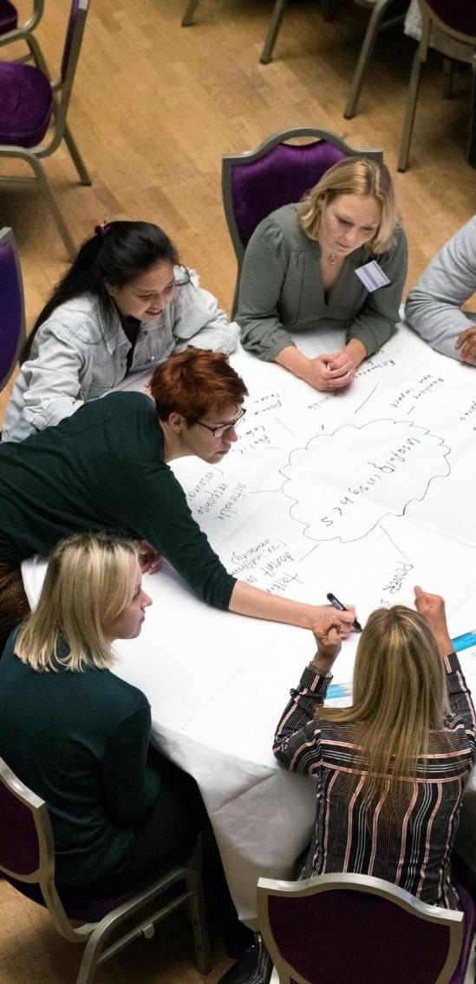
Human Resources
Gezonde, betrokken en lerende gemeenschap
Academia in Motion: talentontwikkeling wetenschappers en ondersteuning
Leiderschap en ontwikkeling daarvan
Sociale veiligheid, werkbalans en welzijn
Service Centre International Staff
Global Mobility
Notes:
Gezonde, betrokken en lerende gemeenschap
De universiteit vindt het belangrijk dat haar studenten, medewerkers en alumni zich kunnen ontwikkelen en de ruimte hebben om het beste uit zichzelf te halen, zowel persoonlijk als professioneel. De universiteit heeft een breed aanbod aan cursussen en trainingen en er worden kansen geïnventariseerd op het vlak van doorontwikkeling, doorleren en doorgroeien voor iedereen.
(https://www.universiteitleiden.nl/werken-bij/loopbaan-en-ontwikkeling)
Academia in Motion
Academia in Motion ondersteunt de cultuurverandering van de Universiteit Leiden naar een open knowledge community, die in nauwe verbinding staat met de samenleving, en die ieders bijdrage aan onze strategische doelen erkent en waardeert. Twee belangrijke pijlers van AiM zijn daarom Open Science en Erkennen & Waarderen
https://www.universiteitleiden.nl/dossiers/academia-in-motion/
Leiderschap
Voor een open en lerende organisatie is sterk leiderschap nodig.
De Universiteit Leiden bouwt aan een open en lerende organisatie. Een sterke gemeenschap, waar we elkaar vertrouwen, goed samenwerken, én verantwoordelijkheid nemen. Investering in de ontwikkeling van leiderschapscomopetenties is daarom belangrijk voor elke medewerker.
https://www.universiteitleiden.nl/dossiers/leiderschap
Service Centre International Staff
Dit centrum biedt internationale medewerkers een warm welkom en biedt praktische ondersteuning voor een onbezorgde start. Bijvoorbeeld: hulp bij aanvraag verblijfsvergunning of woonruimte.
(https://www.universiteitleiden.nl/werken-bij/service-centre-international-staff)
Global Mobility
Als promovendus aan de Universiteit Leiden breng je misschien tijd in het buitenland door voor onderzoek, conferenties, samenwerkingsverbanden of persoonlijke redenen, zoals vakantie. Om ervoor te zorgen dat alles goed geregeld is, heeft de universiteit een beleid voor wereldwijde mobiliteit.
Erkennen en Waarderen
De Universiteit Leiden werkt de komende jaren samen met andere Nederlandse universiteiten aan een nieuwe manier van erkennen en waarderen in de academische gemeenschap. Het accent moet meer komen te liggen op verantwoorde kwaliteitsbeoordeling; balans in loopbanen van medewerkers; het stimuleren van alle aspecten van open wetenschap, en het bevorderen van hoogwaardig academisch leiderschap.
https://www.universiteitleiden.nl/nieuws/2022/05/dialoog-en-experimenten-moeten-erkennen--waarderen-van-de-hele-universiteit-maken

Slide 54
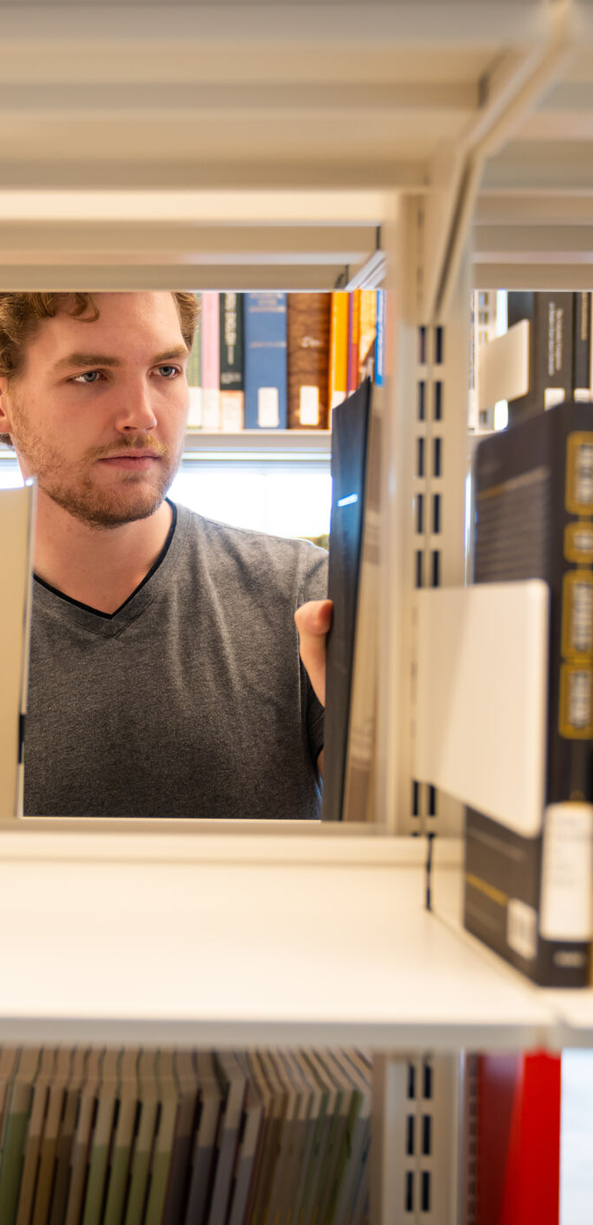
Universiteitsbibliotheken
9 bibliotheken in Leiden, Den Haag, Rabat en Jakarta
5,5 miljoen boeken en tijdschriften (gedrukt en digitaal)
1 miljoen uitleningen
5 miljoen zoekacties in catalogus
500 duizend vrij toegankelijke objecten in Bijzondere Collecties
7 collecties met UNESCO-werelderfgoedstatus
500 internationale gastonderzoekers en fellowships
Notes:
Universitaire Bibliotheken Leiden (UBL) is een internationaal toonaangevende wetenschappelijke bibliotheek met collecties van wereldformaat en geavanceerde diensten voor onderwijs en onderzoek. De UBL-collecties ondersteunen onderzoekers en studenten van de Universiteit Leiden in onderwijs en wetenschap.
UBL staat wereldwijd bekend om de Bijzondere Collecties, die naast hun rol voor onderwijs en onderzoek ook een belangrijke maatschappelijke en culturele functie hebben.
https://bibliotheek.universiteitleiden.nl

Slide 55
universiteitleiden.nl

